Slide 1
I
Helhetlig kommunal boligpolitikk
Fra under radaren til under lupen
Mars 2021
«En selvstendig og nyskapende kommunesektor»
Notes:
Denne presentasjonen er laget som inspirasjon for dere som allerede jobber med boligpolitikk, eller ønsker økt innsikt i dette sammensatte politikkområdet. Hovedbudskapet er utformet som 6 strategiske råd til kommuner som ønsker å utvide og utvikle sin rolle i boligpolitikken. Bruk presentasjonen til å sette boligpolitikk eller fornyet boligpolitikk på dagsorden både politisk og (tverr)faglig, som kunnskapsgrunnlag og/eller tematisk dypdykk i samfunns- og arealplanleggingen.
KS satte boligpolitikk på dagsorden med FOU-prosjektet Kommunen som aktiv boligpolitisk aktør (Asplan Viak, 2018). I perioden 2018-2020 har vi hatt med oss 17 kommuner, 4 fylkeskommuner og Husbanken i et lærings- og utviklingsnettverk med 5 samlinger. I samlingene har vi hatt innledninger fra en rekke kunnskaps- og forskningsinstitusjoner. Asplan Viak og OsloMet har vært viktige støttespillere i arbeidet. En stor takk til Erik Plathe, Asplan Viak, og til Rolf Barlindhaug, Gro Sandkjær Hanssen og Berit Irene Nordahl, OsloMet. Takk til alle kommunene som har deltatt, delt kunnskap og gitt inspirasjon. Takk også til utbyggeraktører som har gitt innspill til bedre dialog mellom private og offentlige aktører i boligpolitikken.
Gjennom prosjektperioden har vi sett en økning i oppmerksomheten rundt boligpolitiske spørsmål i den offentlige debatten, og at temaet har gått fra «under radaren til under lupen».
Til tross for ulike utfordringer, vil en helhetlig kommunal boligpolitikk ha noen felles hovedelementer:
- boligbehovet forstått som «bolig for alle» og kommunens utfordringer i boligpolitikken må defineres
boligpolitiske mål, strategier og tiltak må forankres i kommunens plan- og styringssystem
og kommunene må velge virkemidler, organisering og samarbeid som svarer ut utfordringene.
Disse elementene må det tas stilling til i den enkelte kommune. Denne «øvelsen» er det nyttig å gjøre i starten på hver kommunestyreperiode, selv om konklusjonen blir at det politiske flertallet ikke ønsker å bruke ressurser på dette politikkområdet. Det å øke kunnskapsnivået innen temaet boligpolitikk og kommunens virkemidler vil neppe oppleves som bortkastet. Det vil også være en god beredskap for å møte evt. endringer i nasjonale føringer som måtte komme som følge av den stadig økende oppmerksomheten på boligmarkedets utfordringer.
Presentasjonen er laget for praktisk bruk på faglige arenaer som fylkeskommunenes plansamlinger, i undervisning m.m, men også gjerne overfor folkevalgte organer som kommuneplanutvalg og planutvalg. Det er utarbeidet manus til hvert lysark, og det er lagt vekt på at presentasjonen skal være egnet til bruk på politiske arenaer.
Bruk presentasjonen slik du ønsker, som helhet eller for deltema. Gjør egne tilpasninger og suppler gjerne med regional og lokal kontekst. Send oss også gjerne en e-post (henning.berby@ks.no) om hva som virker og ikke virker. Dersom du lager egne lysark du mener treffer bedre, så send oss gjerne disse. Med gode innspill kan vi lage en oppdatert versjon til bruk i folkevalgtopplæring m.m. i kommunestyreperioden 2023-2027.
Oslo, mars 2021
Henning Berby
Fagleder plan, KS
Grethe Salvesvold
Prosjektmedarbeider (engasjement), KS

Slide 2
Disposisjon
Bolig som politikkområde
Kommunens rolle i boligpolitikken
Nasjonale rammer for boligpolitikken
Utfordringer og dilemmaer i dagens boligmarked
Strategiske grep for kommunal boligpolitikk
Veien videre – behov for nye arbeidsformer og ny kunnskap
Vedlegg:
Mange kommuner er i gang!
Strategiske grep:
Bygg kunnskap og velg politisk retning
Bruk kommunens styringssystem og mulighetene i planlovgivningen
Avklar administrativ ansvarsplassering og organisering
Vær en strategisk eiendomsaktør
Skap retning og tillit gjennom samarbeid og dialog
Vær en garantist for bolig- og bomiljøkvaliteter
Notes:
Her ser dere temaene vi skal igjennom i dette innlegget. Til høyre ser dere hovedanbefalingene fra prosjektet: Strategiske grep. Disse skal vi komme nærmere tilbake til i pkt. 5.

Slide 3
Sentrale begreper
Sosial bærekraft | Bærekraftig utvikling rommer både miljømessig, økonomisk og sosial bærekraft. Sosial bærekraft brukes gjerne om temaer som lik/rettferdig tilgang til ressurser, helsefremmende lokalsamfunn, sosiale nettverk og stedstilhøringhet. Tilgang til bolig kan defineres som en del av den sosiale bærekraften i by- og stedsutvikling.
Bolig for alle | Denne intensjonen ligger til grunn for den nasjonale boligpolitikken i Norge, og innebærer at vanskeligstilte, barnefamilier og andre boligsøkere med lavere inntekter sikres mulighet for å bo i en klimavennlig by- og tettstedsstruktur (jfr punktet over om sosial bærekraft), herunder mulighet for å eie sin egen bolig.
Sosioøkonomiske forhold | Faguttrykk innenfor samfunnsvitenskapene som betyr at noe har å gjøre både med sosiale og økonomiske forhold, eller er knyttet til samspillet mellom disse. Uttrykket brukes særlig i sammenhenger som sosioøkonomisk status og sosioøkonomisk ulikhet.
Heterogenitet | I boligsammenheng betyr dette mangfoldige bomiljøer og nabolag, med variasjon i sosial og økonomisk bakgrunn.
Boligsosialt arbeid | Kommunes lovpålagte roller og oppgaver for å skaffe boliger til vanskeligstilte på boligmarkedet og styrke den enkeltes mulighet til å mestre boforholdet. Vanskeligstilte på boligmarkedet er personer og familier som ikke har mulighet til å skaffe seg og/eller opprettholde et tilfredsstillende boforhold på egen hånd. Det kommunale ansvaret overfor disse gruppene handler om å gi råd og veiledning, skaffe egnede boliger, tildele økonomisk støtte, iverksette bo- og nærmiljøtiltak, og å gi oppfølging og tjenester i hjemmet.
Boligforsynings-strategi | Temaplan e.l. med mål og strategier for utvikling av kommunens boligpolitikk. Dokumentet er ofte basert på et kunnskapsgrunnlag der befolkningsprognoser er supplert med grundigere analyser både av eksisterende boligmasse og innbyggeres boligpreferanser.
Notes:
Her er en oversikt over noen sentrale begreper i dette innlegget, og hva vi legger i dem.
Utfyllende kommentar til begrepet «bolig for alle»:
Denne ambisjonen er også en del av FNs bærekraftmål. I mål 11.1 heter det: «Innen 2030 sikre at alle har tilgang til tilfredsstillende og trygge boliger og grunnleggende tjenester til en overkommelig pris….»
Utfyllende kommentar til begrepet «boligsosialt arbeid»:
Dette begrepet brukes om kommunes lovpålagte roller og oppgaver knyttet til å skaffe boliger til vanskeligstilte på boligmarkedet og styrke den enkeltes mulighet til å mestre boforholdet. Vanskeligstilte på boligmarkedet er personer og familier som ikke har mulighet til å skaffe seg og/eller opprettholde et tilfredsstillende boforhold på egen hånd, og som befinner seg i en eller flere av følgende situasjoner:
• er uten egen bolig
• står i fare for å miste boligen sin
• bor i uegnet bolig eller bomiljø
Det kommunale ansvaret overfor disse gruppene handler om å gi råd og veiledning, skaffe egnede boliger, tildele økonomisk støtte, iverksette bo- og nærmiljøtiltak, og å gi oppfølging og tjenester i hjemmet.
Eventuell uformell tilføyelse:
I den offentlige debatten har det også vokst frem mer populistiske begreper, som på ulik måte beskriver utfordringer og dilemmaer i boligpolitikken:
åreknutepunkt: beskriver den høye gjennomsnittsalderen vi finner i en del av kollektivknutepunktene som har realisert transformasjon og fortetting. Begrepet rommer en bekymring for manglende mangfold i alderssammensetningen i de nybygde leilighetskompleksene.
Vertikalt klasseskille: Parallelt med at fortettingen har skutt fart, har også begrepet «vertikalt klasseskille» oppstått. Dette er skillet mellom de som kan kjøpe toppleiligheter (ofte store) med sol og utsikt, og de som ikke har økonomi til noe annet enn leiligheter med langt dårligere beliggenhet, nederst og innerst. Til tross for økende velstandsnivå bygges det nye boliger med dårlige sol- og lysforhold og lite funksjonelle planløsninger.
Familiebanken: Beskriver den økende avhengigheten førstegangskjøpere har av økonomisk hjelp av foreldre eller annen nær slekt for å komme inn i boligmarkedet.
Matteuseffekten: Dette er et begrep fra Bibelen, der det heter at «den som har, skal få, … og den som ikke har, skal bli fratatt selv det han har». Enkelte bruker dette begrepet om boligmarkedet for å beskrive den økende forskjellen mellom de som er innenfor og de som står utenfor eiemarkedet.

Slide 4
1. Bolig som politikkområde

Slide 5
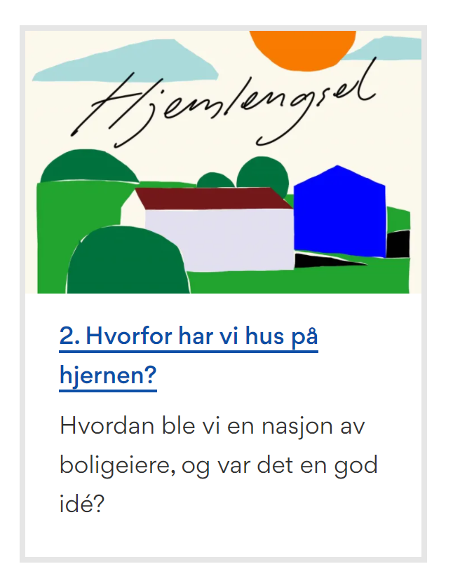
Fra under radaren til under lupen - hvorfor økt oppmerksomhet på bolig som politikkområde?
Kjennetegn ved den norske boligmodellen – bolig som kilde til velferd, men også til ulikhet.
Behov for oppdatert og relevant innhold i målene om å «sikre bolig til alle» og «boligbygging med sosial profil».
Avveiningen mellom miljømessige, sosiale og økonomiske hensyn i by- og stedsutviklingen, og innvirkningen dette har på boligpolitikken.
Kunnskapsbehov og virkemidler i en aktiv kommunal boligpolitikk.
Fra podkasten «Hjemlengsel», OBOS
Notes:
Kjennetegn ved den norske boligmodellen – bolig som kilde til velferd, men også til ulikhet.
Siden andre verdenskrig har det vært et tverrpolitisk mål i Norge at alle skal eie sin egen bolig. Den høye andelen selveiere skiller Norge fra våre naboland Sverige og Danmark. Den norske selveierlinjen skjøt fart etter 2. verdenskrig, gjennom en kombinasjon av subsidierte boliglån fra Husbanken, en stor non-profit-sektor (boligbyggelag) som bygde boliger, subsidierte kommunale tomter og prisreguleringer. Det var med andre ord en sterk offentlig politikk som skapte den særnorske situasjonen. Opphevingen av prisreguleringen av borettslagsleiligheter på 80-tallet gjorde at boligkooperasjonen omstilte seg til et deregulert marked, og Husbanken ble omgjort til en bank for de med særskilte behov.
Det å eie sin egen bolig har vært økonomisk gunstig, både pga prisstigning på fast eiendom og gunstige skatteregler. I perioder der disse fordelene kombineres med lave boligrenter drives boligprisene raskt oppover, og boligeiere får en høy verdistigning på boligen sin. Dette har gjort det tilsvarende lite gunstig å stå utenfor eiemarkedet, både fordi man går glipp av de økonomiske fordelene dette gir, og fordi vi i Norge bl.a. mangler et profesjonelt utleiemarked. Det å leie bolig er ofte forbundet med mangel på trygghet og langsiktighet, og fremstår i liten grad som et fullgodt alternativ til det å eie.
Behov for oppdatert og relevant innhold i målene om å «sikre bolig til alle» og «boligbygging med sosial profil».
Logikken i en markedsbasert boligforsyning er at økte priser fører til mer nybygging, noe som over tid skal ha en prisregulerende effekt. Boligprisene i sentrale områder har imidlertid lenge steget raskere enn lønningene, og andelen med høy gjeldsbelastning er alarmerende høy.
De siste årene har det i pressområder blitt stadig vanskeligere å komme seg inn i boligmarkedet på grunn av høye boligpriser og egenkapitalkrav ved boliglån. Dette øker betydningen av «familiebanken»: Unge blir i økende grad avhengig av økonomisk bistand fra foreldre, enten gjennom arv eller sikkerhet i foreldrenes bolig/formue. Store ulikheter i boligpriser og boligprisutviklingen i ulike deler av landet og i ulike delområder i lokale boligmarkeder gir også store ulikheter i hvordan boligformue aggregeres.
Kommuner med lav befolkningsvekst og lave boligpriser har andre utfordringer. Her vil det ofte være krevende å få realisert aldersvennlige boliger, som stimulerer til at eldre kan klare seg i egen bolig lengst mulig.
Det å bo i en bolig som er tilpasset livssituasjonen vår, har ikke bare betydning for individuell trivsel, men også for samfunnsøkonomien. En trygg og forutsigbar bosituasjon er en viktig forutsetning for livsmestring.
Både i pressområder og i områder som sliter med å tiltrekke seg vekst er det en utfordring å få til sirkulasjon i boligmarkedet, slik at boligmassen utnyttes effektivt.
Generelt har det vokst frem en økende erkjennelse av at det markedsbaserte boligmarkedet ikke løser boligpolitikkens utfordringer og dilemmaer alene. Utbyggere peker ofte på bygging av flere boliger raskere som løsningen på høye boligpriser. Det er viktig med en god balanse mellom befolkningsvekst og boligbygging, men økt volum i boligbyggingen er ikke alene en tilstrekkelig strategi for å skaffe bolig til alle, spesielt ikke i pressområder.
Avveiningen mellom miljømessige, sosiale og økonomiske hensyn i by- og stedsutviklingen, og innvirkningen dette har på boligpolitikken.
Målet om å utvikle byer og tettsteder i en bærekraftig retning er den viktigste grunnen til at i Norge og andre land satser på fortetting som strategi. Kompakt utbygging, samlokalisering av funksjoner, mer effektiv arealutnyttelse, og økt bruk av kollektivtransport, gåing og sykling gir klima- og miljøgevinster. Et mangfoldig servicetilbud og kortere avstand mellom bolig og daglige gjøremål kan gi en enklere og bedre hverdag.
Men ved fortetting vektlegges ofte sosial bærekraft mindre enn økonomi og klima. Det kan stilles spørsmål om bærekraftig by- og tettstedsutvikling har hatt for ensidig fokus på klima, areal og transport, og i for liten grad på både kvalitet i bolig og nabolag, og på sosioøkonomiske hensyn som «bolig for alle». Det pekes i økende grad på at klimavennlige byer er lite inkluderende og kan føre til større sosiale skiller¹⁾. Hvis det politiske målet (nasjonalt/lokalt) er at sosial bærekraft innebærer at også vanskeligstilte, barnefamilier og andre boligsøkere med vanlig inntekt skal kunne eie sin egen bolig i en klimavennlig by- og tettstedsstruktur, må det fokuseres mer på hvilke virkemidler vi trenger for å nå dette målet. En naturlig del av denne diskusjonen er å spørre om det er samsvar mellom sentrale myndigheters forventninger om at kommunene skal ha en «helhetlig boligpolitikk», og de virkemidlene kommunene har tilgjengelig fra staten.
Det er også viktig å minne om at høye boligpriser avspeiler knapphet på areal. Selv om det er mulig å få til en bedre blanding av hushold gjennom en mer aktiv boligpolitikk, vil de rimelige boligene alltid være et knapt gode, som bare en begrenset gruppe kan få tilgang til.
Kunnskapsbehov og virkemidler i en aktiv kommunal boligpolitikk
Til tross for ulike utfordringer, vil en helhetlig kommunal boligpolitikk ha noen felles hovedelementer:
- boligbehovet forstått som «bolig for alle» og kommunens utfordringer i boligpolitikken må defineres
boligpolitiske mål, strategier og tiltak må forankres i kommunens plan- og styringssystem
og kommunene må velge virkemidler, organisering og samarbeid som svarer ut utfordringene.
Disse elementene må det tas stilling til i den enkelte kommune. Denne «øvelsen» er det nyttig å gjøre i starten på hver kommunestyreperiode, selv om konklusjonen blir at det politiske flertallet ikke ønsker å bruke ressurser på dette politikkområdet. Det å øke kunnskapsnivået innen temaet boligpolitikk og kommunens virkemidler vil neppe oppleves som bortkastet. Det vil også være en god beredskap for å møte evt. endringer i nasjonale føringer som måtte komme som følge av den stadig økende oppmerksomheten på boligmarkedets utfordringer.
1) Blant annet NIBR rapport 2017:2: Fortetting og folkehelse – hvilke folkehelseutfordringer har den kompakte byen

Slide 6
2. Kommunens rolle i boligpolitikken

Slide 7
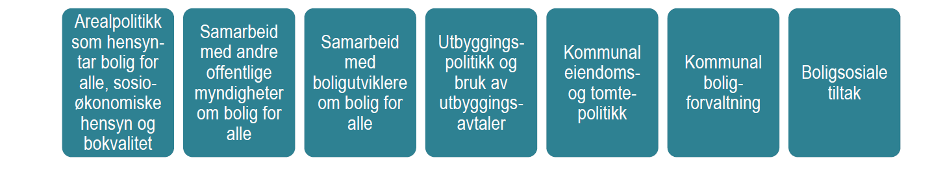
Kommunens rolle og virkemidler i boligpolitikken
 |  |  | Aktør
 |  | Pådriver
 | Premiss-leverandør
Tilrettelegger
«Bolig for alle» - et nasjonalt mål som kommunene har en viktig rolle i å nå.
Utnytter kommunene dagens virkemidler i boligpolitikken godt nok, og er det behov for nye virkemidler?
Sees det boligpolitiske arbeidet tydelig nok som en del av en samlet, ønsket samfunnsutvikling, og utnyttes kraften i det å sette politisk retning godt nok?
Hvilken rolle tar kommunene?
Utnytter kommunene dagens virkemidler godt nok, og er det behov for nye?
Notes:
Gjennom prosjektet «Helhetlig kommunal boligpolitikk» har KS jobbet sammen med et nettverk av kommuner med utgangspunkt i følgende uttalte behov fra kommunesektoren selv:
Behov for mer kunnskap, mer (helhetlig) retning og flere verktøy i den allmenne boligforsyningen - med sosial profil.
Behov for en strukturert metodikk for utvikling av kunnskapsgrunnlag, måldiskusjoner og virkemiddelbruk i en helhetlig, kommunal boligpolitikk.
Behov for å teste ut i praksis, og dele kunnskap og erfaringer mellom alle relevante aktører.
Kommentar til illustrasjonen:
Som en del av prosjektet om helhetlig kommunal boligpolitikk, har KS fått utarbeidet rapporten «Kommunen som aktiv boligpolitisk aktør» (Asplan Viak, 2018). Figuren som viser virkemidler er hentet fra rapporten, og gir en oversikt over hovedelementer i en helhetlig kommunal boligpolitikk. Oversikten omfatter både juridiske, økonomiske og organisatoriske virkemidler, inkl. samarbeid med både andre offentlige aktører og med boligutviklere.
Disse virkemidlene kan gjerne koples til en drøfting av hvilke rolle kommunen ønsker å ha i boligpolitikken, se illustrasjon. Det er viktig at kommunene er seg bevisst de mulighetene som ligger i det å ta en utvidet rolle i boligpolitikken, og at de har en strategisk drøfting på politisk nivå om hvilken rolle den enkelte kommune ønsker å ta, i lys av de lokale utfordringene.

Slide 8
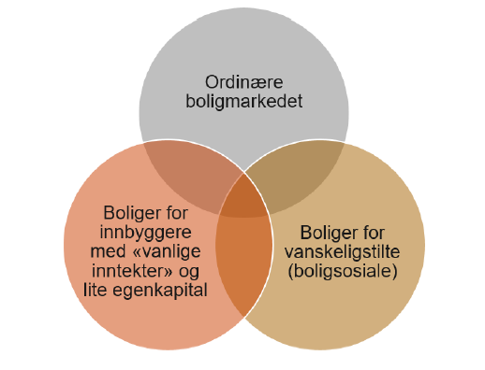
Avgrensning og glidende overganger
https://www.ks.no/fagomrader/velferd/bolig/
Figur: Fra rapporten «Kommunen som aktiv boligpolitisk aktør», Asplan Viak (2018)
Notes:
Dette innlegget går i liten grad inn på kommunes lovpålagte roller og oppgaver knyttet til boligsosialt arbeid (rundingen nederst til høyre) – det som handler om å skaffe boliger til vanskeligstilte på boligmarkedet og styrke den enkeltes mulighet til å mestre boforholdet.
Innlegget handler først og fremst om kommunenes utfordringer og muligheter knyttet til en mer helhetlig boligpolitikk og virkemidler i det ordinære boligmarkedet, og ikke minst om de glidende overgangene mellom kategoriene på bildet, spesielt den mellom det ordinære boligmarkedet og boliger for innbyggere med «vanlige» inntekter og lite egenkapital. Dette kommer vi nærmere tilbake til.

Slide 9
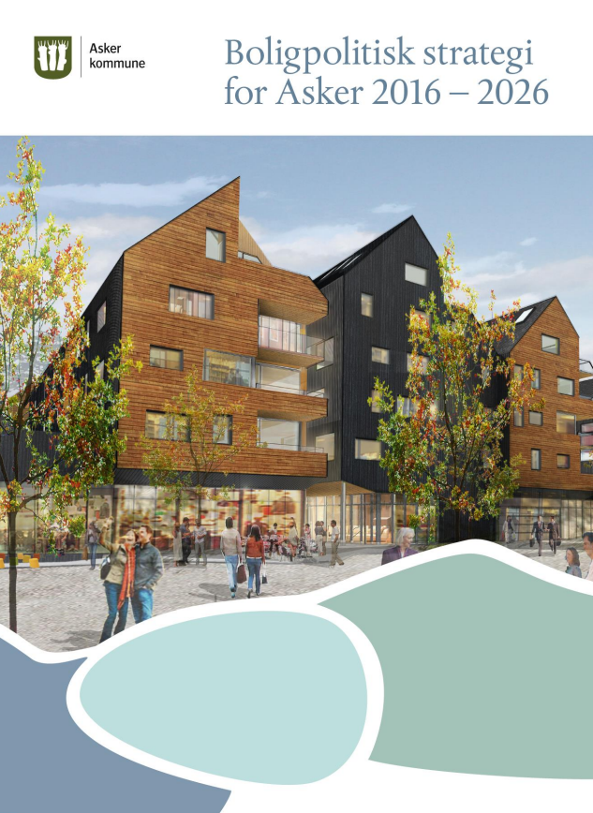
Asker kommune – forbilde for mange kommuners boligpolitiske strategiarbeid
15% av nye boliger skal være rimelige.
Aktiv utnytting av PBLs muligheter: leilighetsfordeling, utbyggingsavtaler.
Kommunal eiendomspolitikk: betinget salg av kommunal eiendom.
Husbankens virkemidler og kommunale støtteordninger
Tilrettelegging for nye boformer slik at eldre kan bo hjemme lengst mulig.
Notes:
Avslutningsvis i innlegget presenteres et knippe gode eksempler fra kommuner som er godt i gang med en boligpolitisk satsing. For å anskueliggjøre hva det kan innebære å ha en aktiv og tydelig kommunal boligpolitikk, viser vi allerede nå frem Asker som eksempel. Asker har utviklet en boligpolitisk strategi der hele den kommunale verktøykassa tas i bruk, og der det avgrensede boligsosiale arbeidet sees i sammenheng med helheten i boligpolitikken:
15% av nye boliger skal være rimelige
Aktiv utnytting av PBLs muligheter: leilighetsfordeling, utbyggingsavtaler
Kommunal eiendomspolitikk: betinget salg av kommunal eiendom
Husbankens virkemidler og kommunale støtteordninger
Tilrettelegging for nye boformer slik at eldre kan bo hjemme lengst mulig

Slide 10
3. Nasjonale rammer

Slide 11
Nasjonale føringer og forventninger til kommunenes boligpolitikk
Nasjonale føringer:
Boliger for alle i gode bomiljø.
Så mange som mulig av de som ønsker det, skal kunne eie sin egen bolig.
Alle med behov for tjenester skal få hjelp til å mestre boforholdet.
Den offentlige innsatsen skal være helhetlig og effektiv.
Effektive plan- og byggeprosesser.
Kompakte byer og tettsteder.
Nasjonale forventninger til regional og kommunal planlegging 2019-2023:
Kommunenes boligpolitikk og boligplanlegging er en integrert del av kommunenes strategi for samfunns- og arealutvikling. Den legger til rette for en variert befolkningsstruktur gjennom god tilgang på boligtomter som grunnlag for tilstrekkelig, variert og sosial boligbygging.
Kommunene tar boligsosiale hensyn i areal- og samfunnsplanleggingen gjennom krav til boligstørrelse og nærområder, og ved å regulere nok boligtomter.
Kommunene legger til rette for leie-til-eie løsninger for vanskeligstilte i boligmarkedet.
Kommunene planlegger for et tilbud av tilrettelagte boliger for eldre og personer med nedsatt funksjonsevne.
Nullvekstmålet (rev. versjon 2020):
I byområdene skal klimagassutslipp, kø, luftforurensning og støy reduseres gjennom effektiv arealbruk og ved at veksten i persontransporten tas med kollektivtransport, sykling og gange.
Notes:
Generelt om nasjonale føringer:
Oppsummeringen av de nasjonale føringene til venstre i dette lysarket viser at de rommer en del av de samme dilemmaene som ble presentert foran. De mange og gode målene kan lett komme i konflikt med hverandre.
I snart 30 år har det vært uttalt nasjonal politikk i Norge at både boliger og arbeidsplasser skal lokaliseres slik at det styrker byer og tettsteder, og underbygger miljøvennlige transportformer. Dette prinsippet ble nedfelt i «Rikspolitiske retningslinjer for samordnet areal- og transportplanlegging», som ble vedtatt i 1993. I 2014 ble disse retningslinjene erstattet av «Statlig planretningslinjer for samordnet bolig-, areal- og transportplanlegging». I retningslinjene fra 2014 heter det at «Planleggingen skal legge til rette for tilstrekkelig boligbygging i områder med press på boligmarkedet, med vekt på gode regionale løsninger på tvers av kommunegrensene.»
De siste årene er det tatt i bruk avtalebaserte verktøy for å styrke en gjensidig forpliktelse mellom areal- og transportutviklingen, sist gjennom byvekstavtalene for de største byområdene. Kommunene som er part i byvekstavtalene, forplikter seg – først og fremst gjennom areal- og parkeringspolitikken – til det såkalte nullvekstmålet (se ramme), om at veksten i persontransport skal tas med kollektiv, sykkel og gange. Dette er grep som styrker den viktige, gjensidige forpliktelsen mellom arealutvikling og samferdselsinvesteringer. Men samtidig kan dette legge ytterligere press på den sosiale dimensjonen i bærekraftbegrepet, både når det gjelder prisnivå på boliger og kvaliteter ved bolig og boområder. Dette siste er noe av utgangspunktet for at nullvekstmålet i 2020 ble revidert, og utvidet til også å omfatte reduksjon av klimagassutslipp, kø, luftforurensning og støy. «Nullvekst betyr gode bomiljøer, økt mobilitet for folk som bor i by og bedre vilkår for næringslivet» sa samferdselsminister Hareide da de reviderte nullvekstmålet ble lansert i juni 2020.
Nasjonale forventninger til regional og kommunal planlegging
Hvert fjerde år presenterer regjeringen nasjonale forventninger til regional og kommunal planlegging. Forventningene fremmes på våren i det året det er kommune- og fylkestingsvalg. I nasjonale forventninger 2019-23 vektlegges styrket knutepunktutvikling, og at økt tetthet skal stimulere levende bymiljøer med et mangfold av arbeidsplasser og servicetilbud, variert befolkningsstruktur og høy livskvalitet.
Føringer for det man kan kalle en helhetlig boligpolitikk er tydeligere her enn i tidligere versjoner av de nasjonale forventningene. Det understrekes at kommunene skal tilrettelegge for gode, fremtidsrettede boligløsninger for eldre og personer med nedsatt funksjonsevne, og unngå geografisk konsentrasjon av innbyggere med store og sammensatte levekårsproblemer. I forventningsdokumentet heter det bl.a. (se høyre kolonne):
Kommunenes boligpolitikk og boligplanlegging er en integrert del av kommunenes strategi for samfunns- og arealutvikling. Den legger til rette for en variert befolkningsstruktur gjennom god tilgang på boligtomter som grunnlag for tilstrekkelig, variert og sosial boligbygging.
Kommunene tar boligsosiale hensyn i areal- og samfunnsplanleggingen gjennom krav til boligstørrelse og nærområder, og ved å regulere nok boligtomter.
Kommunene legger til rette for leie-til-eie løsninger for vanskeligstilte i boligmarkedet.
Kommunene planlegger for et tilbud av tilrettelagte boliger for eldre og personer med nedsatt funksjonsevne.
Kulepunkt nr. 2 er et eksempel på det mange vil kalle manglende samsvar mellom statens forventninger til kommunene og virkemidlene som skisseres: Krav til boligstørrelse og nærområder og volum på regulering av boligtomter er ikke tilstrekkelig for å sikre boligsosiale hensyn. Begrensningene i de nasjonale rammebetingelsene for kommunens boligpolitikk er også belyst i EVAPLAN, se eget lysark.

Slide 12
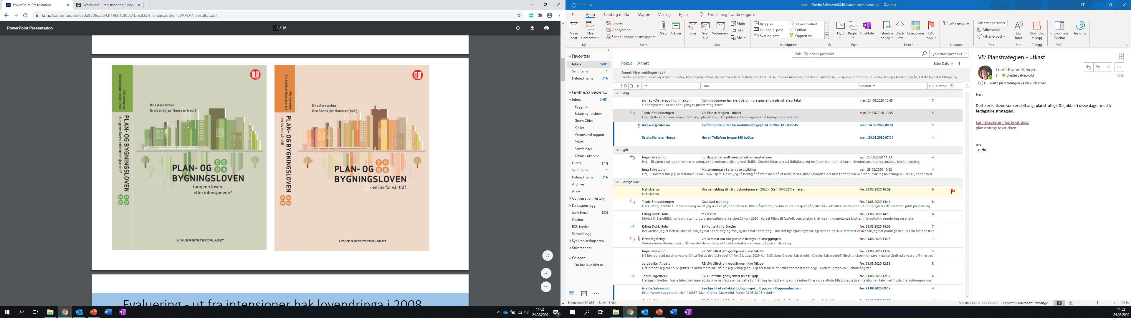
EVAPLAN (2014-2018)
Evaluering av plandelen av Plan- og bygningsloven
peker på utfordringer i boligsektoren som et av
de sentrale problemene:
Eierlinjen i Norge kommer mange til gode, men den er svært ekskluderende for de av om lag 23% av befolkningen som leier. Det er et stort behov for sosiale boligtiltak og nye modeller for å gjøre terskelen lavere for å komme inn på boligmarkedet. Dagens lov sikrer i liten grad boligsosiale mål og ambisjoner.
Iflg EVAPLAN er dette ikke godt nok ivaretatt i den loven vi har i dag.
Notes:
Plan- og bygningsloven (2008) er en viktig del av rammeverket for boligpolitikken i Norge. Ti år etter innføringen av den nye plan- og bygningsloven fra 2008 ble planleggingsdelen av loven evaluert. Evalueringen ble kalt EVAPLAN 2008. Den ble finansiert av KMD gjennom Norges forskningsråd, og ledet av Gro Sandkjær Hanssen (NIBR, OsloMet). Rundt 20 forskere fra ulike disipliner og fagmiljø fra hele landet jobbet over fire år med prosjektet, i perioden 2014-18.
Flere av systemsvakhetene evalueringen avdekket, går på plansystemets manglende evne til å håndtere det nye utfordringsbildet knyttet til klimaendringer og de økologiske, sosiale og økonomiske konsekvensene som følger av dette. Evalueringen konkluderer med at planleggingen i større grad bør være et redskap for transformasjon til et lavutslippssamfunn, og at sosial bærekraft i større grad må sees som en forutsetning for økonomiske bærekraft.
EVAPLAN anbefaler en grundigere operasjonalisering av den sosiale bærekraftdimensjonen i loven. Studiene viser at kommunene opplever at denne dimensjonen er den vanskeligste å konkretisere i egen planlegging. Forslag til nye virkemidler kommunene kan ta i bruk i boligpolitikken inngår her. Evalueringen trekker fram utfordringene i boligsektoren som en hovedutfordring, og et sentralt element i den sosiale bærekraften.
Evalueringen bekrefter at selv om den norske eierlinjen kommer mange til gode, er den svært ekskluderende for de om lag 23% av befolkningen som leier. Det er et stort behov for sosiale boligtiltak og nye modeller for å gjøre terskelen lavere for å komme inn på boligmarkedet. Dette er ikke godt nok ivaretatt i den loven vi har i dag. Evalueringen foreslår blant annet at det åpnes for å legge føringer om en viss andel rimelige boliger i reguleringsbestemmelser. En slik justering vil gjøre det lettere for kommunene å arbeide systematisk med en mer inkluderende boligpolitikk, slik Oslo kommune har ambisjoner om gjennom sin satsing på det de kaller «den tredje boligsektoren». I flere land er dette en tydelig definert del av en helhetlig boligpolitikk, ofte cirka 20 % av alle boliger, som verken er rettet mot de mest vanskeligstilte eller de rikeste. Disse boligene framskaffes gjennom nye former for partnerskap med økonomiske modeller som er begrenset til reelle kostnader uten profitt, og som sørger for at eventuelt overskudd returneres til boligprosjektet (noe som også beskrives som ikke-kommersielle eller non-profit).2)
Avslutningsvis i innlegget kommer vi tilbake med en oppsummering av mulige endringer i nasjonale rammebetingelser knyttet til boligpolitikk.
2) For nærmere definisjon og drøfting av «den tredje boligsektor», se f.eks. artikkelen «Den tredje boligsektor: Hva det kan bli, og hvorfor vi trenger det», Sarah Prosser, Tidsskrift for boligforskning 02/2020.

Slide 13


Notes:
I tillegg til de generelle rammebetingelsene som er beskrevet foran, kom det ved årsskiftet 2020/2021 to nasjonale dokumenter med relevans for den kommunale boligpolitikken:
Alle trenger et trygt hjem - nasjonal strategi for den sosiale boligpolitikken (2021 – 2024)
Levekår i byer – gode lokalsamfunn for alle, NOU 2020:16
I 2014 ble det lagt frem en nasjonal strategi for boligsosialt arbeid: «Bolig for velferd» (2014-2020). I desember 2020 la regjeringen frem en revidert versjon av denne strategien: «Alle trenger et trygt hjem – nasjonal strategi for den sosiale boligpolitikken (2021-2024).
Barn og unge og personer med nedsatt funksjonsevne er løftet spesielt frem i strategien, og regjeringen prioriterer følgende innsatsområder:
- Barn og unge
- Personer med nedsatt funksjonsevne
- De som står i fare for å bli eller er bostedsløse
Strategien inneholder følgende mål:
Mål 1: Flere skal kunne eie egen bolig
Mål 2: Leie skal være et trygt alternativ
Mål 3: Sosial bærekraft i boligpolitikken
Mål 4: Tydelige roller, og nødvendig kunnskap og kompetanse
I tillegg lanserer regjeringen en nullvisjon for bostedsløse og en rekke konkrete tiltak som skal bidra til at flere vanskeligstilte får mulighet til å komme seg inn på boligmarkedet.
Som en del av strategien la regjeringen også frem forslag til en ny boligsosial lov. Denne vil klargjøre kommunenes ansvar for det boligsosiale arbeidet. Lovforslaget var på høring frem til mars 2021.
Utvalg om levekårs- og integreringsutfordringer i byområder (By- og levekårsutvalget) ble oppnevnt ved kongelig resolusjon 26.10.2018, og la frem sin utredning (NOU 2020:16) i desember 2020.
Utvalget har hatt i mandat å foreslå endringer i eksisterende virkemidler, strategier og nye tiltak som kan bevare åpne og inkluderende byer i et langsiktig perspektiv samt fremme trygge og gode boforhold, gode oppvekst- og levekår og gode forutsetninger for integrering og positiv sosial utvikling.
Utvalget foreslår tiltak for
– å sørge for en helhetlig byutvikling slik at fysiske kvaliteter blir jevnere fordelt på boligområdene
– å gjøre kommuner i stand til å tilby likeverdige tjenester i utsatte områder
– å yte ekstraordinær innsats i levekårsutsatte områder

Slide 14
4. Utfordringer og dilemmaer i dagens boligmarked
Høye boligpriser i knutepunkt og fortettingsområder
Mismatch tilbud/etterspørsel - boligpreferanser og boligrotasjon
Mange boligbytter gjennom en «boligkarriere»
For lite heterogene/mangfoldige boligområder
Bolig- og bomiljøkvaliteter under press
Nok boliger til ulike grupper vanskeligstilte
Glidende overgang mellom sosioøkonomiske utfordringer og boligsosiale behov
Fragmentert ansvar for boligpolitikken

Slide 15
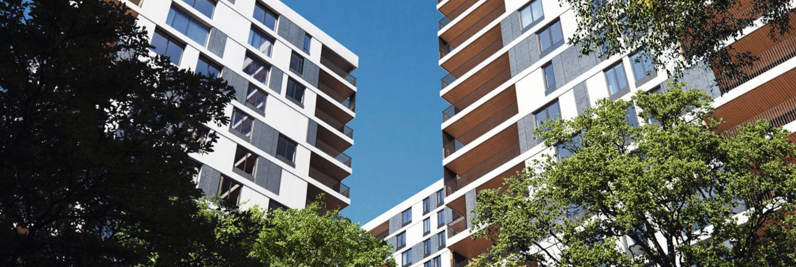
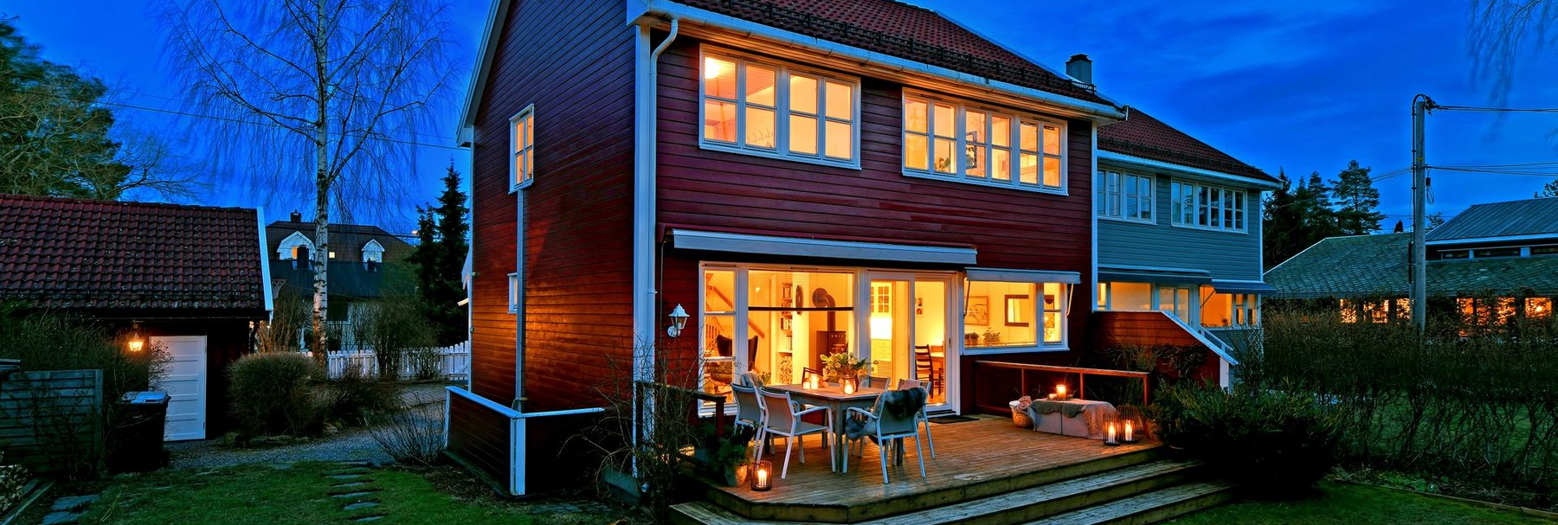
Mismatch tilbud/etterspørsel - boligpreferanser og boligrotasjon
- samspillet mellom eksisterende boligmasse og nybygde boliger
- boligsirkulasjon fungerer best i sentrumsnære områder
- viktig med kunnskap om ulike gruppers boligpreferanser
Høye boligpriser i knutepunkt og fortettingsområder
- utfordringer for barnefamilier og innbyggere med «vanlig inntekt»
- lange arbeidsreiser og problemer med å bosette nøkkelpersonell i egen kommune
Ill.: StorOslo Eiendom, Meierikvartalet, Lillestrøm
Foto: Odd Lautin, for Krogsveen avd. Kolbotn
Notes:
1. Prisdrivende knutepunkts- og fortettingspolitikk gir utfordringer for barnefamiliene
Flere av kommunene i landets storbyregioner og regioner med mellomstore byer peker på noen utfordrende fenomener og sammenhenger når fortettingsområder og knutepunkt bygges ut i tråd med nasjonal og regional politikk: høye boligpriser, ubalanse i tilbudet av ulike boligtyper og manglende rotasjon i boligmarkedet ved at eneboliger ikke frigis slik det var forventet.
Dette rammer barnefamilier og boligsøkende som defineres som «innbyggere med vanlige inntekter», men også ulike grupper vanskeligstilte fordi det er kostbart for kommunene å framskaffe kommunale boliger i disse områdene.
En av bykommunene beskriver utfordringene for barnefamiliene på følgende måte; «Mange barnefamilier flytter ut av kommunen og bosetter seg i nabokommunene. Høye boligpriser og ønske om mer plass kan være en årsak til dette. Strengere krav til egenkapital har forverret situasjonen for mange. Det er en utfordring å bygge barnevennlig samtidig som man skal ta hensyn til økte krav om fortetting langs kollektivaksene.»
2. Mismatch tilbud/etterspørsel - boligpreferanser og boligrotasjon.
Boligdekningen bestemmes ikke bare av tilgangen til nye boliger, men også av hvordan den eksisterende boligmassen utnyttes. Mange kommuner har en boligsammensetning med en høy andel eneboliger og en lav andel leiligheter. Det er i utgangspunktet et godt møte mellom behovet for flere leiligheter og kravet om at hovedtyngden av nye boliger skal bygges sentralt. Det er ønskelig med omfordeling av boliger mellom barnefamilier som bor trangt og mindre husholdninger som bor i store boliger. Men denne rotasjonen går ikke alltid som ønsket, selv der det bygges nye leiligheter.
En del eldre som i utgangspunktet er motivert for å flytte i leilighet kan holde igjen på grunn av høye priser på leiligheter sett opp mot hva de får for eneboligen. Det kan også skyldes mangel på leiligheter i det nærmiljøet de bor i, og som de fortsatt ønsker å være en del av. Boligsirkulasjonen fungerer best i sentrumsnære bydeler, både fordi det her ofte er en god prisbalanse mellom eneboliger og leiligheter, og fordi tilbudet av leiligheter er høyest her.
Begrenset kunnskap om ulike gruppers preferanser både når det gjelder bolig og bomiljø kan være en utfordring. Vi kommer tilbake til metoder for å bygge slik kunnskap under «strategiske grep» senere i presentasjonen.

Slide 16

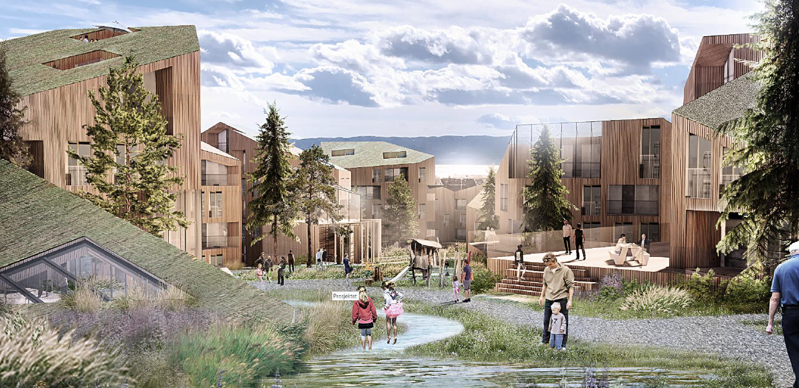
Mange boligbytter gjennom en «boligkarriere»
- ulike boligbehov i ulike livsfaser
- flyttehyppighet vs. sosial stabilitet i nærmiljø
For lite heterogene/mangfoldige boligområder
- mangfold er ønsket, men sikres ikke av markedsstyrt boligbygging alene
- viktig å unngå opphoping av levekårsutfordringer
Foto: Pexels.com
Ill.: Ankerhagen, Hamar kommune
Notes:
3. Mange boligbytter gjennom en «boligkarriere»
Boforhold veksler gjennom livsløpet. På tross av individuelle og geografiske forskjeller, er det noen trekk som går igjen i de fleste «boligkarrierer»: når unge flytter hjemmefra, bor mange i leide, små boliger. Mange kjøper sin første bolig etter endt utdanning, alene eller som par. Siden flytter man kanskje nok en gang (kanskje to eller flere) til en større bolig, avhengig av behov og økonomi. Når barna flytter ut sitter mange foreldre igjen i en svært rommelig bolig, ofte større enn man ønsker seg, og i tillegg dårlig tilrettelagt for endringer i funksjonsevne.
Det å bytte bolig mange ganger gjennom livet har både økonomiske og sosiale kostnader for den enkelte husstand. Flyttehyppighet har også innvirkning på sosial stabilitet i et nærmiljø. Spesielt etter at vi får barn, vil mange ønske å bli boende i samme nabolag, selv om vi trenger en større bolig. Mulighet for å bytte til en mer tilpasset bolig i nærmiljøet er også viktig for mange eldre. Variasjon i boligtype og -størrelse innenfor det enkelte nabolag/skolekrets, vil imøtekomme dette.
4. For lite heterogene/mangfoldige boligområder
En mangfoldig befolkning med hensyn til levekår, økonomi og bakgrunn oppleves av mange som en berikelse. Forskning på nabolagseffekter indikerer at blanding av sosiale og etniske grupper gir større toleranse, økt samhandling og utjevning av livssjanser (Brattbakk og Wessel, 2009). Mange såkalt ressurssterke vil også tiltrekkes av et mangfoldig nabolag, forutsatt at viktige bo- og nærmiljøkvaliteter er på plass.
Kommunene uttrykker i sine planer at de ønsker et boligmarked med en sosial profil, som rommer tilbud til et bredt spekter av hushold. De ønsker både tilgang til bolig for alle grupper, og et mangfold av innbyggere i lokalmiljøene. Dette krever en bredde i nybyggingen som ikke nødvendigvis sikres gjennom markedsstyrt boligbygging alene.
Vårt markedsstyrte boligmarked har en iboende tendens til å sortere tilbudet etter eksisterende skillelinjer i samfunnet. Det er et kjent fenomen at boligpriser fordeler seg ulikt geografisk, både på nasjonalt, regionalt og lokalt nivå. De færreste kommuner ønsker seg områder med svært lave priser, fordi dette skaper en opphoping av hushold med lav økonomi i noen områder og «rike enklaver» i andre deler. Når det allikevel ofte blir slik, skyldes dette blant annet at det i områder med lave priser ofte oppstår en selvforsterkende effekt ved at hushold flytter til områder med høyere sosioøkonomisk status når økonomien deres tillater det. Flere kommuner er bekymret for en økende geografisk sortering av hushold, og ønsker et heterogent boligmarked med bredt tilbud av boliger – også prismessig – i alle deler av kommunen.

Slide 17
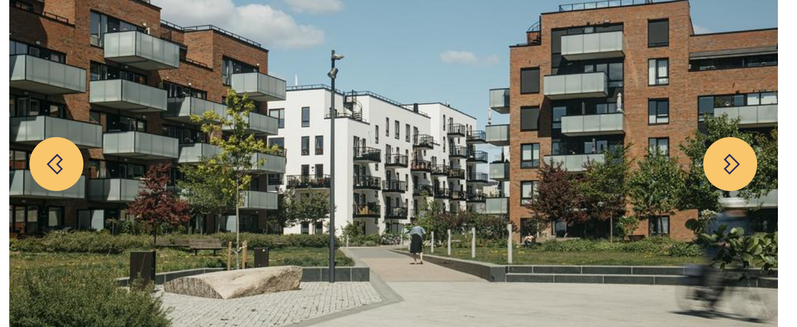

Bolig- og bomiljøkvaliteter under press
- fortetting utfordrer kvalitet, både i bolig og i bområder
- standardisering og tekniske krav utfordrer boligenes funksjonalitet og brukervennlighet
Nok boliger til ulike grupper vanskeligstilte
- tid- og ressurskrevende å integrere boliger for vanskeligstilte i fortettingsområder
- øker faren for lite optimale lokaliseringer av boliger for vanskeligstilte, sett både fra
kommunens og brukernes side
Ill: Finalist, Oslo bys arkitekturpris 2020: Krydderhagen
Foto: Shutterstock
Notes:
5. Bolig- og bomiljøkvaliteter
Når kommunene bygger høyere og tettere, øker kravet til sikring av kvalitet, både i selve boligen og i uteområder/nærmiljø. Høy og tett bebyggelse utfordrer både størrelse og kvalitet på uteområdene. I nye transformasjonsområder er det mange eksempler på trange, skyggefulle uteområder som i tillegg har dårlig mikroklima pga fallvinder mellom byggene. Fortetting i kollektivknutepunkter og sentrumsområder gir også ofte større utfordringer knyttet til støy, luftforurensing og trafikksikkerhet.
Hvis vi ser på kvaliteten på selve boligen, har det skjedd en dreining mot stadig større fokus på tekniske krav i kombinasjon med mer bruk av standardløsninger som følge av økt industrialisering av byggebransjen,. Dette kan være bra for energieffektivitet og pris, men kan gå på bekostning av boligenes bruksvennlighet og funksjonalitet (bodkapasitet, romstørrelse m.m.).
6. Nok boliger til ulike grupper vanskeligstilte
Flere kommuner peker også på at det tar lang tid og er ressurskrevende prosesser å få fram boliger for vanskeligstilte på boligmarkedet der det er spesielle krav til boligene. Enkelte peker også på at det er ulikt i kommunene om de statlige virkemidlene brukes fullt ut, og at dette kan gå ut over de som trenger det i boligmarkedet.
Tidkrevende prosesser og høye priser i sentrumsområder øker faren for at kommunen velger å lokalisere kommunale boliger i mindre sentrale deler av kommunen, noe som kan være uønsket både ut fra brukernes behov, kommuneøkonomi og fare for opphoping av boliger for vanskeligstilte.

Slide 18

Fragmentert ansvar for boligpolitikken
- mange aktører, lite koordinering og strukturelle begrensninger
Glidende overgang mellom sosioøkonomiske utfordringer og boligsosiale behov
- hvordan forebygge at innbyggere blir vanskeligstilte i boligmarkedet
Figur: Fra rapporten «Kommunen som aktiv boligpolitisk aktør», Asplan Viak (2018)
Foto: Mostphotos
Notes:
7. Glidende overgang mellom sosioøkonomiske utfordringer og boligsosiale behov
Boligpolitiske planer i norske kommuner peker på et tredelt boligbehov med glidende overganger: 1) Et ordinært boligmarked, 2) boliger for vanskeligstilte med krav på hjelp, og 3) boliger for innbyggere med «vanlige inntekter» og lite egenkapital. Innbyggere med «vanlige inntekter» kan ikke defineres entydig. I vekstregioner med høye boligpriser og en arealpolitikk som prioriterer fortetting og knutepunktutvikling kan dette for eksempel gjelde barnefamilier med lite egenkapital og andre som ikke blir definert som vanskeligstilte. (Vi kommer nærmere inn på dette på neste lysark, om den såkalte «familieindeksen».) Et viktig spørsmål er hvordan det kan forebygges at innbyggere blir vanskeligstilte i boligmarkedet.
8. Fragmentert ansvar for boligpolitikken
Boligpolitikken er fragmentert på ulike kommunale etater, kommunale selskap og offentlige og private aktører. Dette reiser en rekke utfordringer som berører intern organisering i kommunen, samarbeidet med andre offentlige myndigheter og med private boligutviklere. Samarbeid på tvers av sektorer og implementering i kommunens planverk framheves som avgjørende for å lykkes. En av bykommunene har beskrevet utfordringen på følgende måte: «Boligpolitikken preges av mange aktører, lite koordinering og strukturelle begrensninger innenfor for eksempel finansiering fra Husbanken, som kun støtter kommunale prosjekter til vanskeligstilte/beboere med særskilte behov. Det er behov for styrket gjennomføringsevne og økt samarbeid på tvers internt i kommunen og mellom offentlig og private aktører».

Slide 19
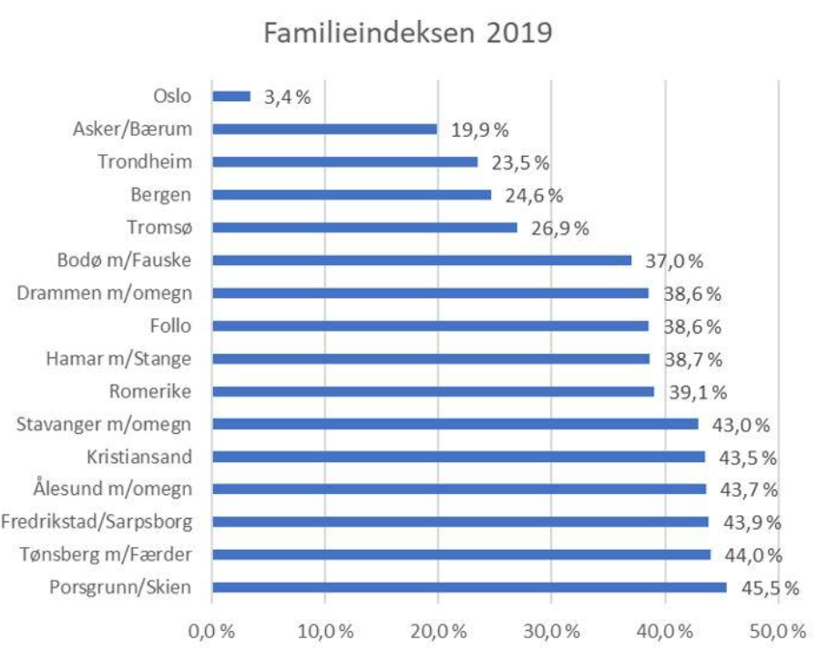
Den norske familieindeksen
Den norske familieindeksen 2019
Hvor stor andel av omsatte boliger i 2019 er det mulig å kjøpe for en familie med to barn, der far er lærer og mor er sykepleier?
Boligstørrelse: minimum 100 m2.
Kilde: Eiendomsverdi AS
Notes:
Som illustrasjon på de sosiale utfordringene som høye boligpriser i kollektivknutepunkter og fortettingsområder gir, har selskapet Eiendomsverdi AS utarbeidet den norske familieindeksen. Indeksen er ment å gi en indikasjon på om bolig er dyrt eller ikke, sett opp med rente- og inntektsnivå. Den viser hva slags bolig en gjennomsnittlig norsk familie har mulighet til å kjøpe i en gitt by/region, og er utarbeidet for noen utvalgte byer i Norge over tid. Hensikten med indeksen er å illustrere om det er mulig for en familie med normal inntekt å kunne kjøpe bolig i en gitt by.
Familien i indeksen består av en sykepleier, en lærer og deres to barn. Den viktigste forskjellen på familien og den single sykepleieren i den såkalte sykepleierindeksen er at familien har behov for større plass - minst 100 kvadratmeter bolig. Dersom familien kan kjøpe en stor andel av boligene i et område, så er prisene lave og det finnes boliger som dekker familiens behov. Dersom familien ikke kan kjøpe noen av boligene i en by, da er det enten for dyrt eller for små boliger for en familie på fire.
Egenkapitalen vil variere fra familie til familie, men i analysen er det lagt til grunn at familien har spart opp 15 prosent egenkapital. Den samlede inntekten, inkl. barnetrygd, er anslått til drøyt 1,1 mill kr. Med en forutsetning om kr 400.000 i samlet studielån er maksimalt boliglån stipulert til ca 5,3 mill kr. Med 85% belåningsgrad gir dette familien mulighet til å kjøpe en bolig til ca 6,25 mill. kr.
Figuren viser hvor stor andel av boligene omsatt i 2019 man hadde hatt råd til med et budsjett på 6 255 000 og krav om minst 100 kvadratmeter. I Oslo kunne familien kjøpe 3 av 100 boliger i 2019. I Bergen kunne familien kjøpe 25 av 100 boliger, mens i Fredrikstad/Sarpsborg, Hamar m/Stange, Ålesund, Kristiansand og Porsgrunn/Skien kunne familien kjøpe rundt 40 prosent av boligene omsatt.
Familieindeksen viser at norske boligpriser er relativt lave i 2019 gitt dagens rente, inntektsnivå og bankenes kredittpolitikk. En normal familie med et boligbehov på 100 kvadratmeter har gode valgmuligheter, med unntak av store deler av Oslo og sentrale strøk i Bergen. Hvis tallene brekkes ned på lavere nivå, vil det imidlertid fort avtegne seg et bilde der større boliger med nærhet til et mangfoldig sentrum og et godt kollektivtilbud fort blir for dyre for indeksfamilien. Dette vil lett resultere i lange arbeidsreiser og større avhengighet av personbil.
Det er også verdt å nevne at indeksen heller ikke fanger opp renoveringskostnader som ofte påløper ved kjøp av brukte boliger generelt, og kanskje spesielt brukte eneboliger.

Slide 20
5. Strategiske grep for kommunal boligpolitikk
Bygg kunnskap og velg politisk retning
Bruk kommunens styringssystem og mulighetene i planlovgivningen
Avklar administrativ ansvarsplassering og organisering
Vær en strategisk eiendomsaktør
Skap retning og tillit gjennom samarbeid og dialog
Vær en garantist for bolig- og bomiljøkvaliteter

Slide 21
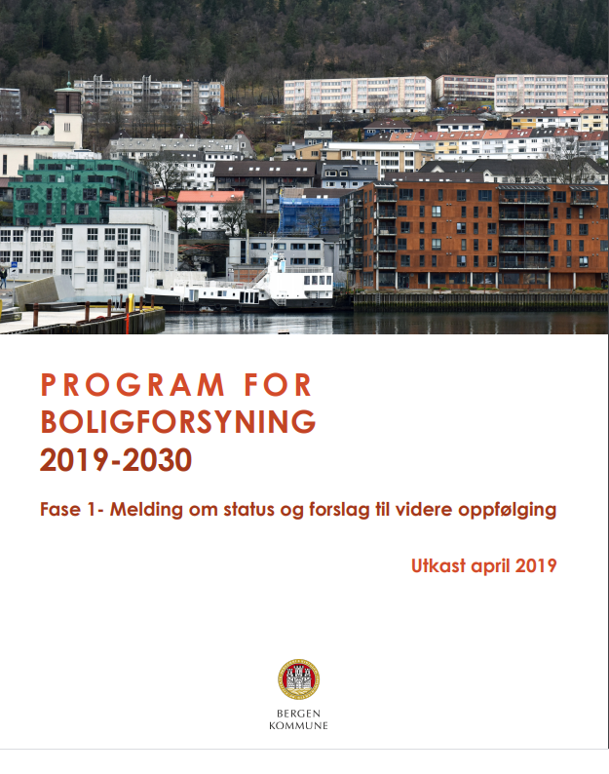

1. Bygg kunnskap og velg politisk retning
Kunnskapsgrunnlag: Befolkningsprognoser m/boligbyggeprogram.
Metodeutvikling: Boligforsyningsstrategi (boligbehovsanalyser).
Politisk prosess om retningsvalg: Verksteder e.l. med politiske deltakelse, gjerne som del av arbeidet med kommuneplanen.
Hva skal til for at eldre frigir sine eneboliger?
Hvilke preferanser har barnefamilier ved valg av bosted? - Vurderes fraflyttede eneboliger som gode nok for disse barnefamiliene?
Notes:
Bygg kunnskap og velg politisk retning
Kommunene forholder seg til befolkningsprognoser i sin planlegging, gjerne gjennom bruk av statistikkverktøyet Kompas (Kommunenes plan- og analysesystem) som supplement til SSBs befolkningsfremskrivinger. Kompas er et statistikkverktøy med et lokalt definert boligbyggeprogram som grunnlag. Det er imidlertid viktig med utdypende kjennskap til hele kommunens boligmasse, der eksisterende boligtilbud og befolkningsprognoser sees i sammenheng med eksisterende boligtilbud og boligpreferanser. En slik helhetlig boligbehovsanalyse kan bestå både av data fra formaliserte program som Kompas, og løsere metoder som boligpreferanseundersøkelser og andre undersøkelser som gjennomføres med ujevne mellomrom.
Med et oppdatert kunnskapsgrunnlag på plass, ligger det til rette for en prosess (f.eks. i forbindelse med å lage kommuneplanens samfunnsdel) der politikerne drøfter mål og strategier i boligpolitikken.
Illustrasjonen viser «Program for boligforsyning 2019-2030 – melding om status og forslag til videre oppfølging» fra Bergen kommune. I dokumentet defineres bl.a. oppfølgingspunkter for videre arbeid:
Utforme klare mål for en fremtidsrettet boligpolitikk for Bergen
Behov for mer kunnskap om hvilke preferanser barnefamilier har ved valg av bolig og bosted
Kartlegge hva som skal til for at eldre frigir sine eneboliger.
Kartlegge om dagens eneboliger har kvaliteter som tilfredsstiller forventningene de unge stiller til boligene.
Undersøke potensialet for utbygging i de ulike fortettingsområdene nærmere
Delta i fylkeskommunens arbeid med regionalt boligforsyningsprogram
Utrede behov for andre virkemidler i samarbeid med andre storbyer
Vurdere behov for et forum for boligpolitikk med deltakelse fra både offentlige og private aktører
Programmet er bl.a. fulgt opp med en boligpreferanseundersøkelse med fokus både på eldre og barnefamilier. Prosessen i Bergen omfatter både mål- og strategiarbeid og kunnskapsbygging/metodeutvikling i samarbeid med eksterne. Samarbeid, både kommuner imellom, med regionale myndigheter, utbyggerbransjen og gjerne også med innbyggerne, er sentralt i å lage et helhetlig kunnskapsgrunnlag for å meisle ut kommunens boligpolitikk.
Et råd til kommuner som ønsker ytterligere dybdekunnskap kan være å starte en lavterskeldialog med eldre i eneboligområder, der det drøftes hvordan man kan få til større rotasjon og bedre treffsikkerhet inn mot deres preferanser: Hvordan planlegge med utgangspunkt i eldres referanser, både når det gjelder bolig og bomiljø? Dette er en tilnærming som med fordel kan brukes på områdenivå internt i den enkelte kommune, med utgangspunkt i data på grunnkretsnivå. Tilsvarende tilnærming kan gjerne brukes overfor barnefamilier.

Slide 22


1. Bygg kunnskap og velg politisk retning
NOVA RAPPORT NR 5/20
NIBR rapport 2018:14
Notes:
Her er eksempler på to publikasjoner med dybdedokumentasjon ang. flyttemønstre og boligpreferanser for hhv. eldre og barnefamilier. Denne type kunnskap kan være nyttig uavhengig av om det gjennomføres boligpreferanseundersøkelser på kommunalt nivå, slik bl.a. Bergen har gjort.

Slide 23
Refleksjonsspørsmål 1
Bygg kunnskap og velg politisk retning
Befolkningsprognoser
Bo- og flyttemotiver
Nybygging
Preferanseundersøkelser
Bolig i by-/steds- og områdeutvikling
Har kommunen et godt kunnskapsgrunnlag og tydelige politiske mål for boligpolitikken?
Drøfting i grupper 20 min + plenum

Slide 24
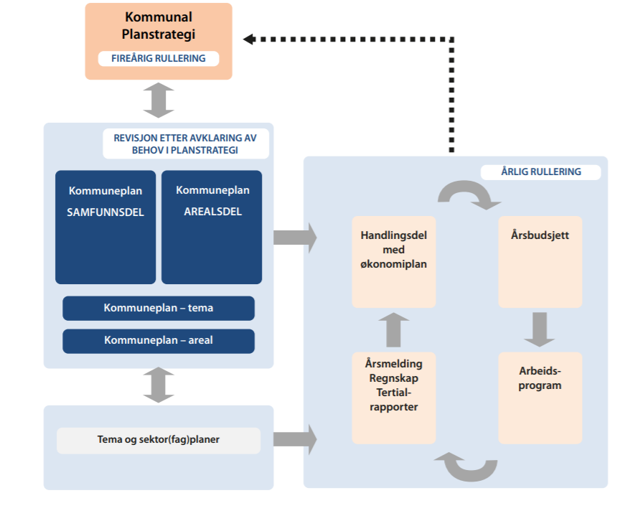
2. Bruk kommunens styringssystem og mulighetene i planlovgivingen
Bruk kommunens styringssystem:
Langsiktig mål og retning for kommunens utvikling:
kommuneplanens samfunnsdel m/arealstrategi, temaplaner
Ressurser til gjennomføring: Økonomiplan/budsjett
Gjennomføring av tiltak: Virksomhetsplaner/årsplaner
Utnytt mulighetene i planlovgivingen:
Kommuneplanens arealdel og reguleringsplaner: juridisk bindene bestemmelser + planbeskrivelse som utdyper bestemmelsene
Utbyggingsavtaler: oppfølging av og supplement til reguleringsbestemmelser
Illustrasjon av det kommunale plansystemet, fra Veileder kommunal planstrategi (KMD)
Notes:
Bruk kommunens styringssystem og mulighetene i planlovgivningen
Bruk av kommunens styringssystem
Med bakgrunn i Plan- og bygningsloven (2008) og Kommuneloven (2018) er det etablert et styringssystem for kommunene med et 4-årshjul og et 1-årshjul. På kommuneplannivå (samfunnsdel) sikres langsiktig mål og retning for kommunens utvikling, og i de årlige budsjettprosessene sikres ressurser til gjennomføring. Gjennomføring av konkrete tiltak avklares gjerne i egne virksomhetsplaner for den enkelte organisatoriske enhet.
Som for alle andre politikkområder, er det viktig å ha klare rutiner for hvordan kommunens boligpolitikk, som ofte vil være avklart i en egen temaplan eller strategidokument, skal innarbeides i disse løpende planprosessene. Ansvaret for dette må være klart plassert. Betydningen av klar administrativ organisering av det boligpolitiske arbeidet kommer vi tilbake til i pkt. 3.
Utnytt mulighetene i planlovgivingen
Kommuneplannivå: Som nevnt over, må kommunens boligstrategier inn i samfunnsdelen av kommuneplanen. Dette gjelder boligpolitiske målsettinger som skal oppnås gjennom nybygging, men også boligpolitiske hensyn som ikke er avhengig av nybygging, men som er viktig for god romlig fordeling i kommunen. I kommuneplanens arealdel kan det tas inn juridiske bestemmelser eller retningslinjer knyttet til både innhold og prosess på lavere plannivå knyttet til boligpolitikken.
Både kunnskapsgrunnlaget og avklaring av politisk retning som ble omtalt under pkt. 1, er viktige grunnlag.
Reguleringsplannivå: Formålet «bolig» i en reguleringsplan retter seg mot boligfunksjonen og utformingen av boligen, og ikke mot egenskaper ved beboerne. Plan- og bygningsloven tillater heller ikke å stille krav om disposisjonsform (f.eks. borettslag), slik planlovgivingen i flere andre europeiske land åpner for.
Reguleringsplannivået er derimot et viktig verktøy for å sette funksjons- og kvalitetskrav til både bygninger og utearealer, inkludert sikring av hensyn knyttet til helse, miljø, sikkerhet, universell utforming og barns særlige behov for leke- og uteoppholdsareal. I tillegg kan en reguleringsplan bestemme antallet boliger i et område, største og minste boligstørrelse, og hvilke arealer som skal være til offentlige formål eller fellesareal. Gjennom reguleringsbestemmelser kan det også settes såkalte rekkefølgekrav, som betyr at tiltak som gjennomføres i en bestemt rekkefølge – f.eks. at hele eller deler av et område ikke kan bygges ut før et bestemt offentlig tiltak er realisert (bygging av skole, barnehage osv.)
Utbyggingsavtaler: Bruken av utbyggingsavtaler er hjemlet i Plan- og bygningsloven (kap. 17), og er en avtale mellom kommunen og grunneier eller utbygger om utbygging av et område, og som gjelder gjennomføring av en kommunal arealplan. Spesielt i større kommuner er utbyggingsavtaler et viktig redskap for å sikre gjennomføring av komplekse utbyggingsprosjekter – ofte med flere grunneiere. Utbyggingsavtaler kan brukes både til å fordele goder og byrder grunneiere imellom, og til å bli enige om hva utbyggerne må bidra med i et spleiselag til nødvendig infrastruktur i et utbyggingsområde. Her kan partene komme til enighet om tiltak som det ikke er mulig å legge føringer for i reguleringsplaner, som f.eks. at utbyggerne skal bidra til opparbeiding av fellesarealer i nærmiljøet (men som ligger utenfor planområdet) eller at kommunen eller andre har fortrinnsrett til å kjøpe en del av boligene som bygges ut til markedspris.
For å sikre at kommunen ikke stiller urimelige krav, setter Plan- og bygningsloven som vilkår at kostnader som belastes utbygger gjennom utbyggingsavtale må stå i forhold til den belastningen den aktuelle utbygging påfører kommunen. I tillegg må tiltakene være relevante for utbyggingen. Som eksempel vil en utbyggingsavtale om bidrag til en park eller grøntområde som ligger langt fra utbyggingsområdet kunne bli kjent ugyldig.

Slide 25
Kunnskapsbasert boligpolitikk forankret i kommunens plan- og styringssystem
2. Bruk kommunenes styringssystem og mulighetene i planlovgivingen
Kunnskap om eksisterende boligmasse.
Kunnskap om flyttemønstre,
ulike målgruppers boligpreferanser (eldre, barnefamilier, aleneboende osv.)
Oversikt over planavklarte arealreserver, og føringer for bruken av disse.
Annen relevant kunnskap om stedets egenart, klima- og miljøutfordringer, levekår/ folkehelse m.m.
Boligforsyningsstrategi med mål og virkemidler for en helhetlig kommunal boligpolitikk
Politiske retningsvalg og mål for boligpolitikken
Kunnskapsgrunnlag | Strategiprosess, gjerne som del av KP-arbeidet | Policy som innarbeides i kommunens plan- og styringssystem
Notes:
I denne figuren har vi sammenfattet rådene om å
Bygge kunnskap
Velge politisk retning
Innarbeide valgt boligpolitikk i kommunens plan- og styringssystem
Denne tre-trinnsprosessen er relevant for flere - for ikke å si de fleste - områder knyttet til samfunns- og tjenesteutvikling. Fordelen med å integrere drøftingen om boligpolitikk i arbeidet med kommuneplanen, er at det da ligger til rette for å se temaet i sammenheng med andre temaer, som by- og stedsutvikling, folkehelse, klima/miljø osv.

Slide 26
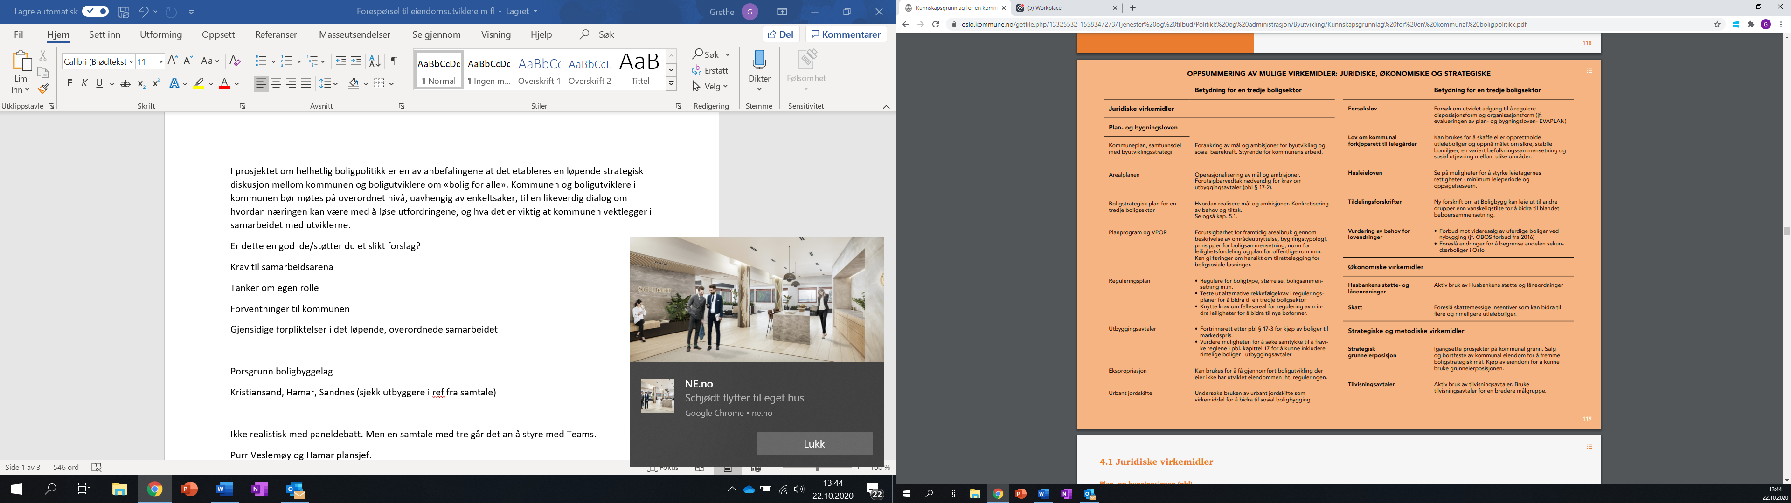
Kilde: Kunnskapsgrunnlag for en kommunal boligpolitikk, Oslo kommune
2. Bruk kommunenes styringssystem og mulighetene i planlovgivingen
Notes:
I denne tabellen har Oslo kommune oppsummert juridiske, økonomiske og strategiske virkemidler for det de kaller en tredje boligsektor. Selv om Oslo kommune har en unik størrelse og styringsstruktur, gir oppsummeringen en god oversikt over virkemidler som er relevante også for andre kommuner.
Tabellen er hentet fra «Kunnskapsgrunnlag for en kommunal boligpolitikk», Oslo kommune (2018).

Slide 27
Kilde: Kunnskapsgrunnlag for en kommunal boligpolitikk, Oslo kommune
2. Bruk kommunenes styringssystem og mulighetene i planlovgivingen
Notes:
Hvis vi zoomer inn på det som står om reguleringsplan og utbyggingsavtaler i denne oppsummeringen, ser vi hvordan disse dokumentene kan være instrumenter i en mer aktiv kommunal boligpolitikk. Merk at punktene er relaterer seg til det Oslo kommune kaller «den tredje boligsektor».

Slide 28
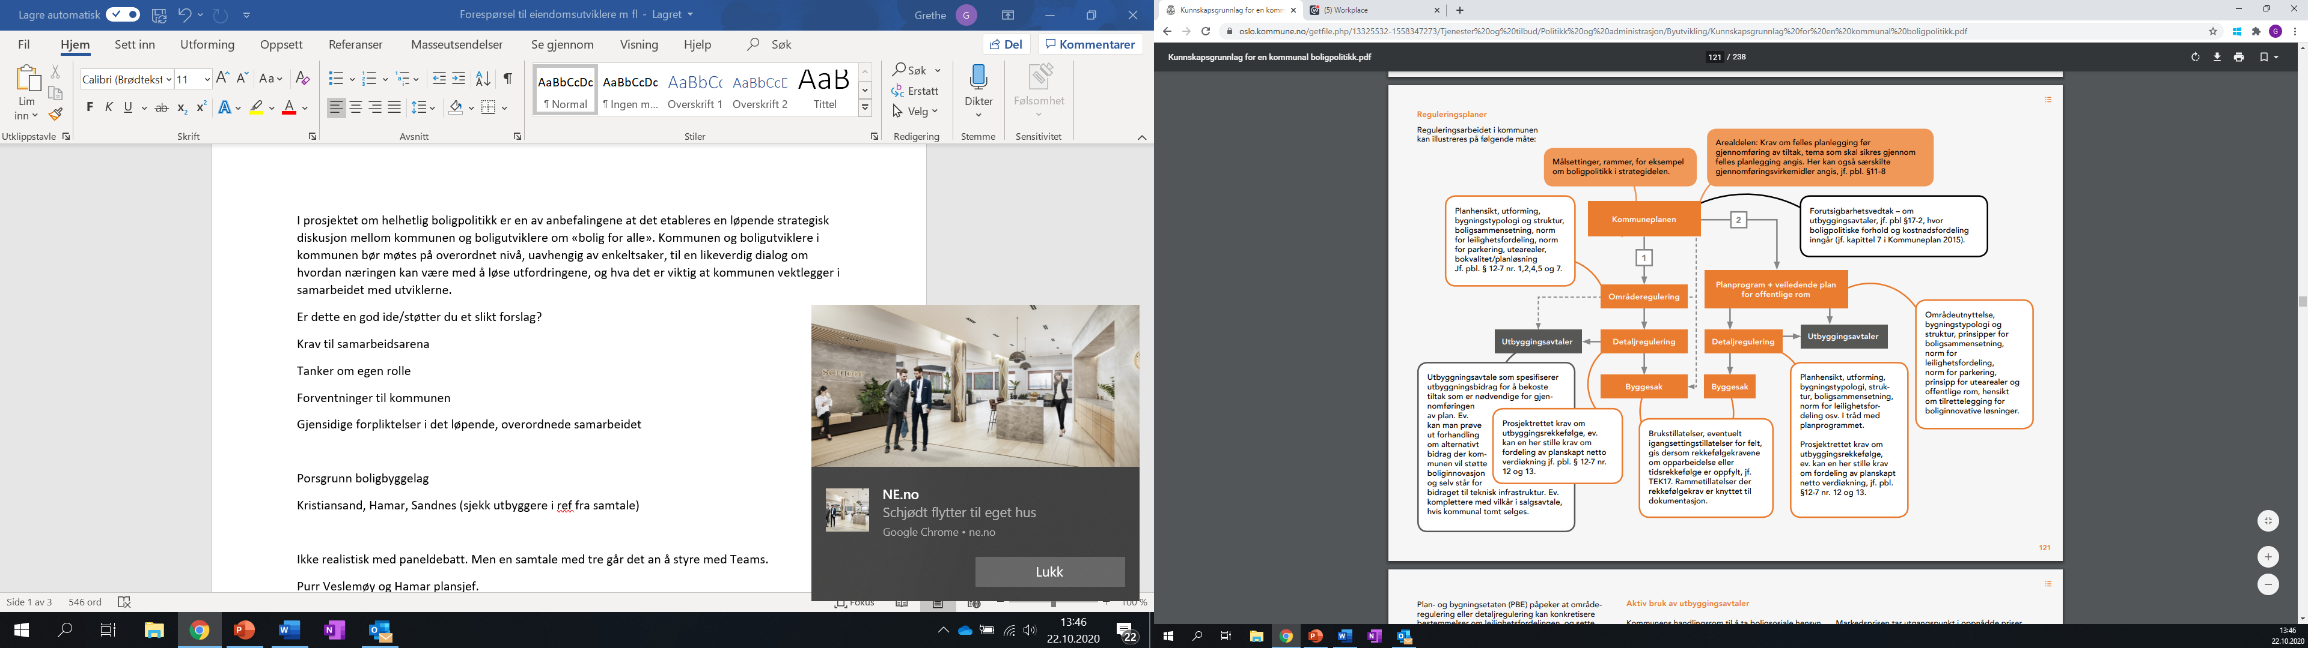
Kilde: Kunnskapsgrunnlag for en kommunal boligpolitikk, Oslo kommune
2. Bruk kommunenes styringssystem og mulighetene i planlovgivingen
Notes:
Og her er et annet eksempel fra den samme rapporten, «Kunnskapsgrunnlag for en kommunal boligpolitikk», Oslo kommune (2018). Her illustreres mer detaljert hvilke type hensyn som kan ivaretas i ulike faser av planlegging etter Plan- og bygningsloven.

Slide 29
Refleksjonsspørsmål 2
Utnytt kommunens styringssystem og mulighetene i planlovgivningen
Gode langsiktige mål i kommuneplanleggingen
Avsett ressurser til gjennomføring
Boligpoliske ambisjonene følges opp i arealplaner og utbyggingsavtaler
Utnytter kommunen styringssystemet og mulighetene i planlovgivningen?
Drøfting i grupper 20 min + plenum

Slide 30
3. Avklar administrativ ansvarsplassering og organisering
Hoved-ansvarlig (person el. enhet)
Plan
Øko-nomi
Helse/ omsorg
Eiendom evt. KF
Det tverrsektorielle ansvaret må gis et organisatorisk svar: sikre kunnskapsbygging, kontinuitet, sammenheng og tverrfaglig tyngde.
Identifiser hovedansvarlig(e) med tydelig mandat til reell koordinering i alle faser av det boligpolitiske arbeidet. Arbeidet må være forankret hos kommunens øverste ledelse.
Gjerne en form for prosjekt- eller matriseorganisering som sikrer ivaretakelse av det tverrfaglige ansvaret.
Eksempler på kommunale virksomheter som er sentrale i det flerfaglige boligpolitiske arbeidet.
Notes:
Avklar administrativ ansvarsplassering og organisering
De kommunene som lykkes best i sitt boligpolitiske arbeid, har lagt arbeid i å avklare både organisering og ressursbehov knyttet til det boligpolitiske arbeidet. Anbefalingen fra en av kommunene som har vært med i kommunenettverket om helhetlig boligpolitikk er å etablere «seriøse og systematiske arenaer» for tverrfaglig samarbeid, der det sikres kontinuitet og sammenheng.
Arbeidet må være forankret hos kommunens øverste ledelse, og den personen eller organisatoriske enheten som får ansvaret for det tverrfaglige arbeidet med boligpolitikken må ha et tydelig mandat fra kommunedirektør.
Siden arbeidet med en helhetlig boligpolitikk berører flere fagmiljøer i kommunen, kan det være hensiktsmessig med en form for matriseorganisering av det tverrsektorielle ansvaret. Prosjektorganisering kan også brukes, forutsatt at den gis et langt nok tidsperspektiv.
Illustrasjonen viser kommunale enheter som er sentrale i det flerfaglige boligpolitiske arbeidet: helse/omsorg, plan, eiendom, økonomi. For de kommunene som har egne kommunale foretak (KF) for tomte- eller eiendomsutvikling, bør disse også med i samarbeidet.

Slide 31
Refleksjonsspørsmål 3
Avklar administrativ ansvarsplassering og organisering
Tydelig plassering av hovedansvaret for boligpolitikk
Gode strukturer for tverrsektorielt samarbeid om boligspørsmål
Forankring hos kommunens øverste ledelse.
Har kommunen en avklart administrativ ansvarsplassering og organisering?
Drøfting i grupper 20 min + plenum

Slide 32

4. Vær en strategisk eiendomsaktør
De færreste salg av kommunale tomter brukes til å nå spesifikke boligpolitiske mål.
Rollen som tomteeier gir kommunen mulighet til å sette vilkår/klausuler ved salg.
Profesjonalisering av eiendomsaktørrollen gjennom kommunale foretak – fordeler og utfordringer.
Kilde: Stavanger Utvikling KF (nettside)
Notes:
De færreste salg av kommunale tomter brukes til å nå spesifikke boligpolitiske mål
Ca. en av fem boliger som bygges i dag, blir oppført på tomt som har vært i kommunalt eie. De færreste salgene brukes imidlertid til å nå spesifikke boligpolitiske mål (EVAPLAN 2018).
Rollen som tomteeier gir kommunen mulighet til å sette vilkår/klausuler ved salg
Salg av tomter gir imidlertid kommunene store muligheter for å påvirke hva som bygges, gjennom å sette kjøpsbetingelser (klausuler). Gjennom kjøp og salg av egne tomter kan kommunene påvirke både omfang av nybygging og innretning på det som bygges i større grad enn det som er mulig i rollen som planmyndighet. Det kan f.eks. stilles krav om at en viss andel av boligene skal bygges som borettslagsboliger, at en viss andel skal være utleieleiligheter osv.
Kommunale foretak
Flere kommuner har opprettet eget utbyggings- og tomteselskap (gjerne organisert som kommunalt foretak) som skal sikre utviklingen av kommunens tomter og eiendommer. Slike selskaper har noen ulikt mandat, men kan f.eks. har som oppgave å kjøpe opp arealer av grunneiere, sørge for regulering og evt. også opparbeiding av tomter før videresalg i det private markedet – da gjerne med klausuler som beskrevet over.
Stavanger Utvikling KF er eksempel på et slikt kommunalt foretak som er opprettet for å koordinere og gjennomføre kommunens bolig- og eiendomspolitikk (se illustrasjon).
Slike kommunale foretak kan bidra til profesjonalisering av grunneierrollen, men kan også gi utfordringer knyttet til både eierstyringen og til tverrfaglig samhandling.

Slide 33
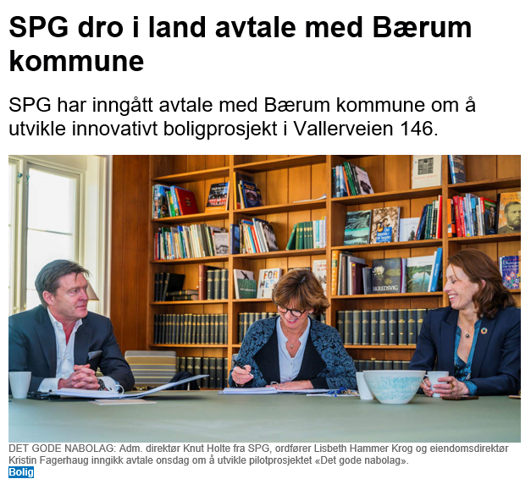
Salg av kommunal tomt med klausuler
4. Vær en strategisk eiendomsaktør
«Det gode nabolag»
Innovasjonsprosjekt innenfor boligutvikling. Utviklet i samarbeid mellom Bærum kommune og Husbanken.
Salg av kommunal eiendom som pilotprosjekt.
Salgsprosess i det åpne markedet: pris + konsept.
Blanding av omsorgsboliger for utviklingshemmende eller eldre og boliger til andre målgrupper, i kombinasjon med boliger til det ordinære markedet.
Notes:
Det gode nabolag
I Bærum er salg av en kommunalt eid tomt i Vallerveien 146 brukt som pilot i innovasjonsprosjektet "Det gode nabolag", som Bærum kommune har utviklet i samarbeid med Husbanken. Piloten skal gi plass til ulike beboer- og aldersgrupper i et sentralt beliggende og godt bomiljø.
Kommunen har solgt eiendommen med føringer for beboersammensetning til en privat aktør som utvikler, omregulerer, bygger og selger boligene. 11 store eiendomsutviklere var med i konkurransen om å kjøpe området. SPG hadde høyeste bud i kombinasjon med det beste konseptet.
Omtrent halvparten av boligene skal selges i det ordinære markedet, og i tillegg tilbyr kommunen 12 boliger til unge førstegangsetablerere med prisregulering og vilkår om tre års botid i Bærum kommune eller arbeidssted Bærum. Kommunen øker sitt kommunale tilbud ved å kjøpe tilbake 16 omsorgsboliger samt fellesareal, og teste ut eie-først med tre større boliger som selges til barnefamilier med startlån som finansiering.
I prosjektet legges det til rette for attraktive fellesarealer som fremmer felleskapet mellom beboerne for bla. å forebygge ensomhet.
Utbygging av ca. 70 boliger organisert som borettslag inngår i prosjektet.
Det er avgjørende at volumet av de ordinære boligene er av en slik størrelse at prosjektet fremstår som et ordinært boligprosjekt som fremmer inkludering.

Slide 34
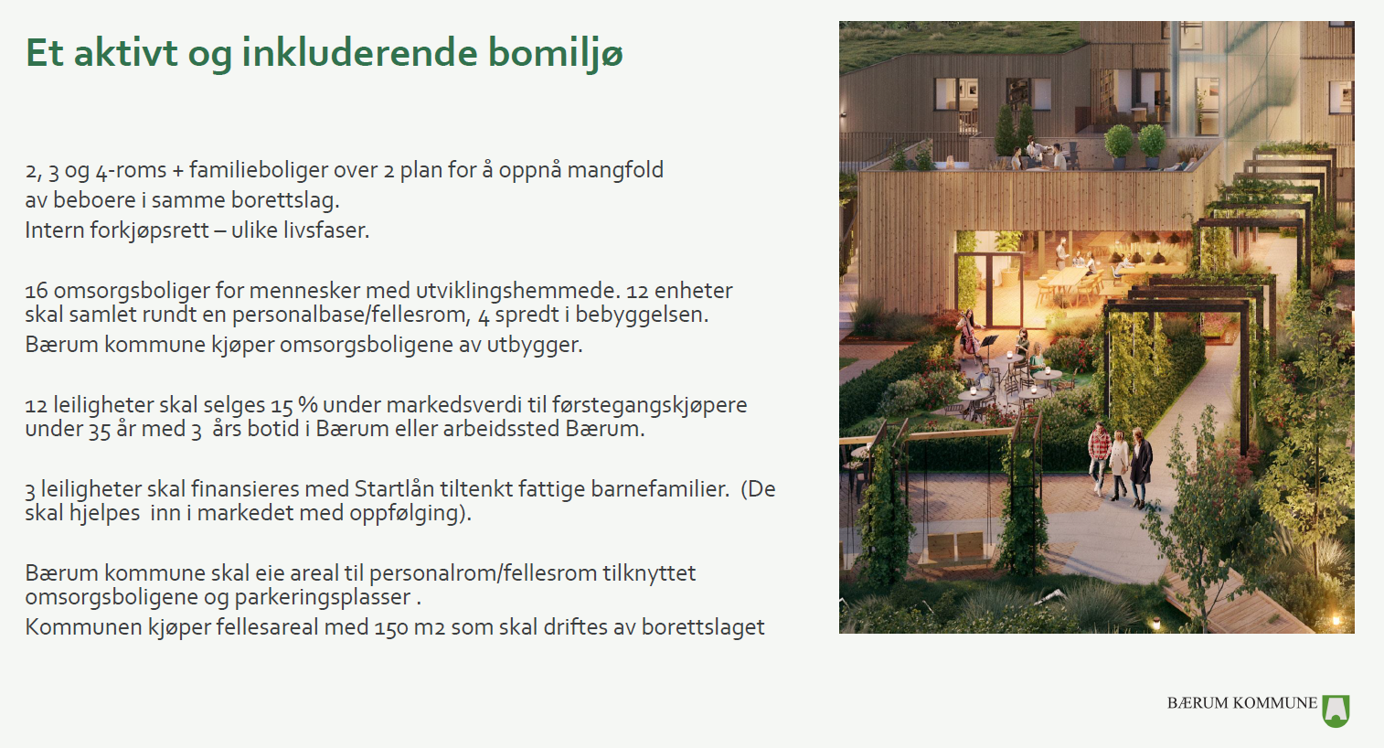
4. Vær en strategisk eiendomsaktør
– For Bærum kommune betyr dette at vi får sikret rimelige omsorgsboliger og boliger for førstegangskjøpere. Vi tar ut planskapte verdier og reduserer den økonomiske risikoen.
Liv B. Hansteen, enhetssjef Bolig, Bærum kommune
2, 3 og 4-roms + familieboliger over 2 plan for å oppnå mangfold av beboere i samme borettslag. Intern forkjøpsrett – ulike livsfaser.
Yngre, eldre & barnefamilier.
16 omsorgsboliger for mennesker med utviklingshemmede med personalbase. Bærum kommune kjøper omsorgsboligene av utbygger → videresalg til bruker. Kommunen skal eie fellesareal/ personalbase.
12 leiligheter skal selges 15 % under markedsverdi til førstegangskjøpere under 35 år med 3 års botid i Bærum eller arbeidssted Bærum.
3 leiligheter skal finansieres med Startlån tiltenkt fattige barnefamilier (hjelpes inn i markedet med oppfølging). Bærum kommune skal eie areal til personalrom/fellesrom tilknyttet omsorgsboligene og parkeringsplasser . Kommunen kjøper fellesareal med 150 m2 som skal driftes av borettslaget.
Prosjekt i Vallerveien 146, Bærum
Notes:
Her ser vi en litt mer detaljert oversikt over hvilke funksjoner som blir realisert i prosjektet i Vallerveien 146, som er den første piloten i konseptet «Det gode nabolag».
Utbyggere KS har snakket med berømmer Bærum kommune for rammene de har lagt for salg av kommunale tomter i konseptet «De gode nabolag». Konseptet viser at kommunen både har god forståelse av markedet og av kommunens mulighetsrom som grunneier, og sitatet fra boligsjefen viser at kommunen ser på salget av Vallerveien 146 som en vinn-vinn-løsning.
En mer detaljert beskrivelse av trinnene i prosessen er beskrevet her:
https://veiviseren.no/forstaa-helheten/eksempler-og-erfaringer/det-gode-nabolag. Veiviseren er en digital verktøykasse som bygger opp under målene i strategien «Bolig for velferd», og inneholder en rekke eksempler og erfaringer som skal gjøre det boligpolitiske arbeidet enklere for kommunene og deres samarbeidspartnere.

Slide 35
Refleksjonsspørsmål 4
Vær en strategisk eiendomsaktør
Strategiske tomtekjøp
Salg av eiendom med betingelser
Tomte- og utbyggingsselskap (mandat og eierstyring)
Hent ut planskapte verdier
Utnytter kommunen mulighetene som strategisk eiendomsaktør?
Drøfting i grupper 20 min + plenum

Slide 36
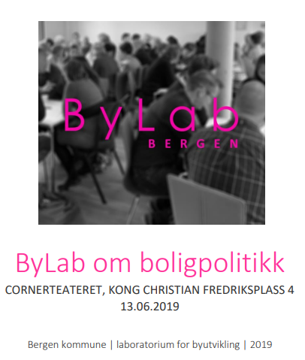
5. Skap retning og tillit gjennom samarbeid og dialog
Samarbeid mellom ulike offentlige aktører.
Samarbeid med boligutviklere om bolig for alle.
Tilrettelegge for dialog og samskaping med innbyggerne.
Notes:
Samarbeid mellom ulike offentlige aktører
Boligpolitikken krever samarbeid ikke bare internt i kommunen, men også mellom kommunen og andre offentlige myndigheter. Mange kommuner vektlegger samarbeidet med Husbanken. Samtidig vil både fylkeskommunen som regional arealplanmyndighet, veileder og kunnskapsutvikler, samt fylkesmannen med ansvar for viktige nasjonale hensyn og tilsynsoppgaver knyttet til det boligsosiale være viktige aktører. Samhandlingen mellom kommunene og regionale myndigheter i samfunns- og arealplanleggingen, for eksempel gjennom regionalt planforum, kan også være en viktig arena for samarbeid om boligpolitikk.
Samarbeid med boligutviklere om bolig for alle
Det er behov for bedre samarbeid på strategisk nivå mellom kommunene og grunneiere/boligutbyggere. Kommunen og næringen bør møtes for å diskutere bolig- og boligbyggebehov. Viktige spørsmål er hvordan næringen kan bidra til løsninger for fremskaffe bolig til alle, og hva det er viktig at kommunen vektlegger for å få til dette i samarbeid med næringen.
Det er viktig at kommunen og næringen møtes uavhengig av enkeltsaker utbyggere har gjennom regulerings- eller byggesaker. Dialogen bør også omfatte eller sees i sammenheng med by- og tettstedskvaliteter i et bredere perspektiv. Arenaer for slikt samarbeid er etablert i flere kommuner. Diskusjonene i denne type arenaer må fange opp kommunenes samlede boligbehov herunder boliger for barnefamilier og andre med «vanlige inntekter» samt boliger for vanskeligstilte, ikke bare hva næringen prioriterer.
Tilrettelegge for dialog og samskaping med innbyggerne
Enkelte kommuner har tatt i bruk boligpreferanseundersøkelser som beslutningsgrunnlag i det boligpolitiske arbeidet. En slik undersøkelse kan følges opp med en målrettet dialog med utvalgte målgrupper, f.eks. med eldre villaeiere for å få dybdekunnskap om hva som kan utløse boligsirkulasjon der eneboliger frigjøres til barnefamilier, eller med barnefamilier på flyttefot, om deres ønsker for den permanente boligen.
Det er også viktig å sette boligpolitikk på dagsorden i den mer generelle innbyggerdialogen. Flere kommuner har etablert en form for bylab (laboratorium for by- og stedsutvikling) eller lignende «tenketanker» som en arena for dialog, samarbeid og samskaping, og der nye metoder og prosesser prøves ut. Målet er økt engasjement og eierskap til prosessene i by- og stedsutviklingen. Bylab Bergen har som eksempel arrangert Bylab med temaet: «Hvordan kan den grønne og urbane byen utvikles med sosial bærekraft?»

Slide 37
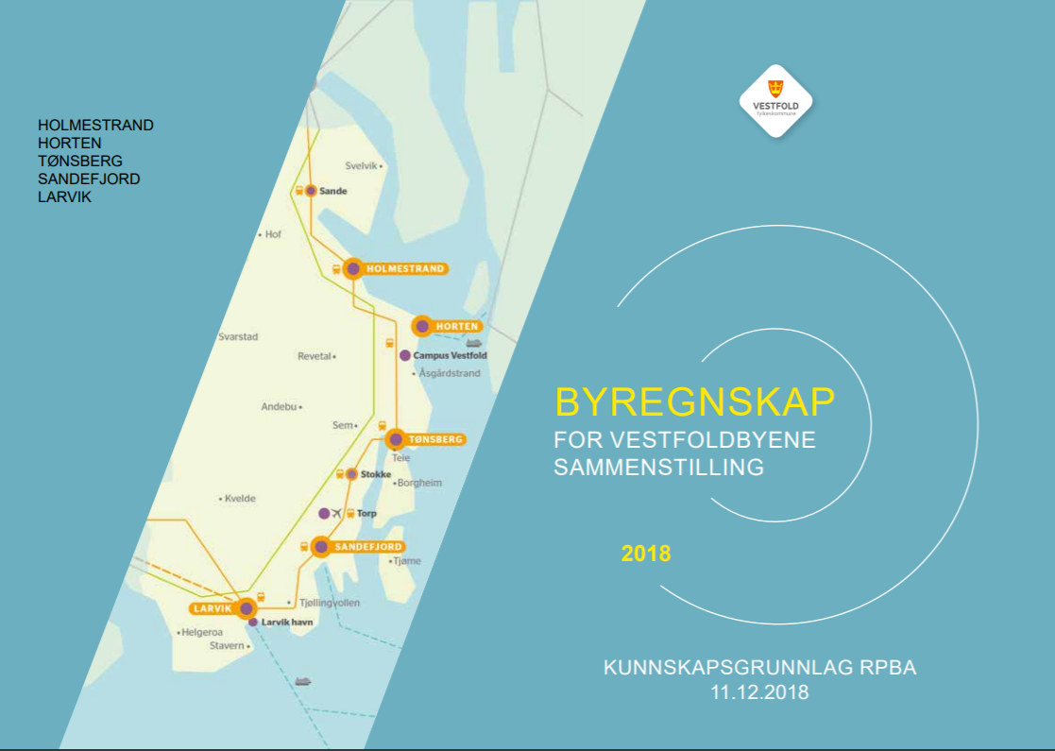
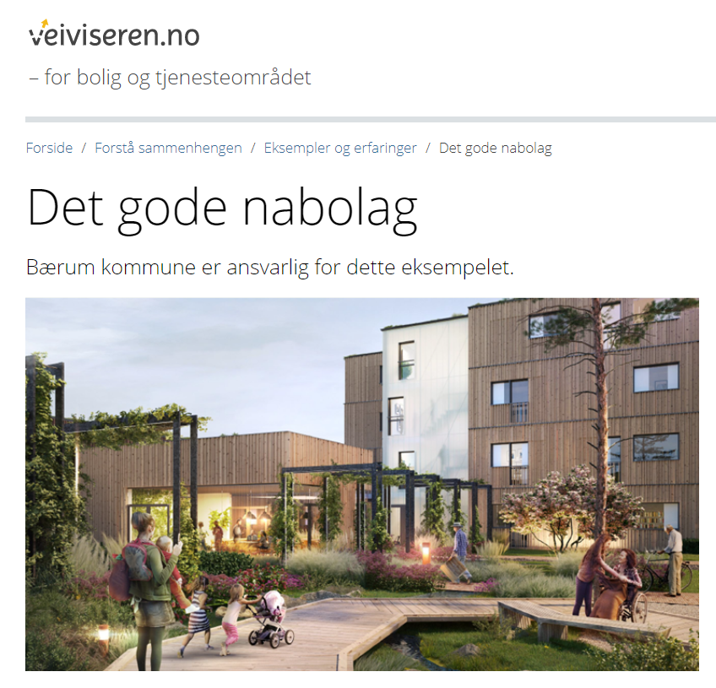
Nyskapende samarbeid mellom offentlige aktører
5. Skap retning og tillit gjennom samarbeid og dialog
Fra hjemmesiden til Vestfold og Telemark fylkeskommune
Fra veiviseren.no, Husbanken
Notes:
Samarbeid kommune – fylkeskommune, eksempel:
Både før og etter sammenslåingen til Vestfold og Telemark fylkeskommune har det fylkeskommunale nivået her hatt et prosjekt der fylkeskommunen bistår kommunene med utvikling av kunnskapsgrunnlag om byene i fylket. I Vestfold fylkeskommune var dette en del av grunnlaget for oppfølging av Regional plan for bærekraftig arealpolitikk (2019). Det er naturlig at neste generasjon regionale ATP-planer utvides til også å omfatte boligpolitikk, jfr. føringer i «Statlige planretningslinjer for samordnet bolig- , areal- og transportplanlegging» (2014), og at regionale kunnskapsgrunnlag i forbindelse med både utarbeiding og oppfølging av slike planer vil belyse boligpolitiske temaer.
Samarbeid kommune – stat, eksempel:
Under strategisk grep nr. 4 foran: «Vær en strategisk eiendomsaktør», presenterte vi konseptet «Det gode nabolag» som et eksempel på hvordan kommunene kan bruke sin posisjon som tomteeier. Konseptet er også et god eksempel på nyskapende samarbeid offentlige aktører imellom. Boligtilbudet i Vallerveien 146 er et innovasjonsprosjekt utviklet i samarbeid mellom kommunen og Husbanken. Veiviseren.no, som dere finner på Husbankens hjemmeside, er full av gode eksempler på lignende samarbeidsprosjekter.

Slide 38
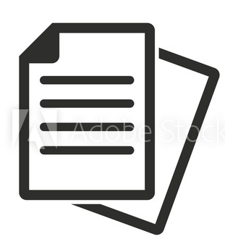



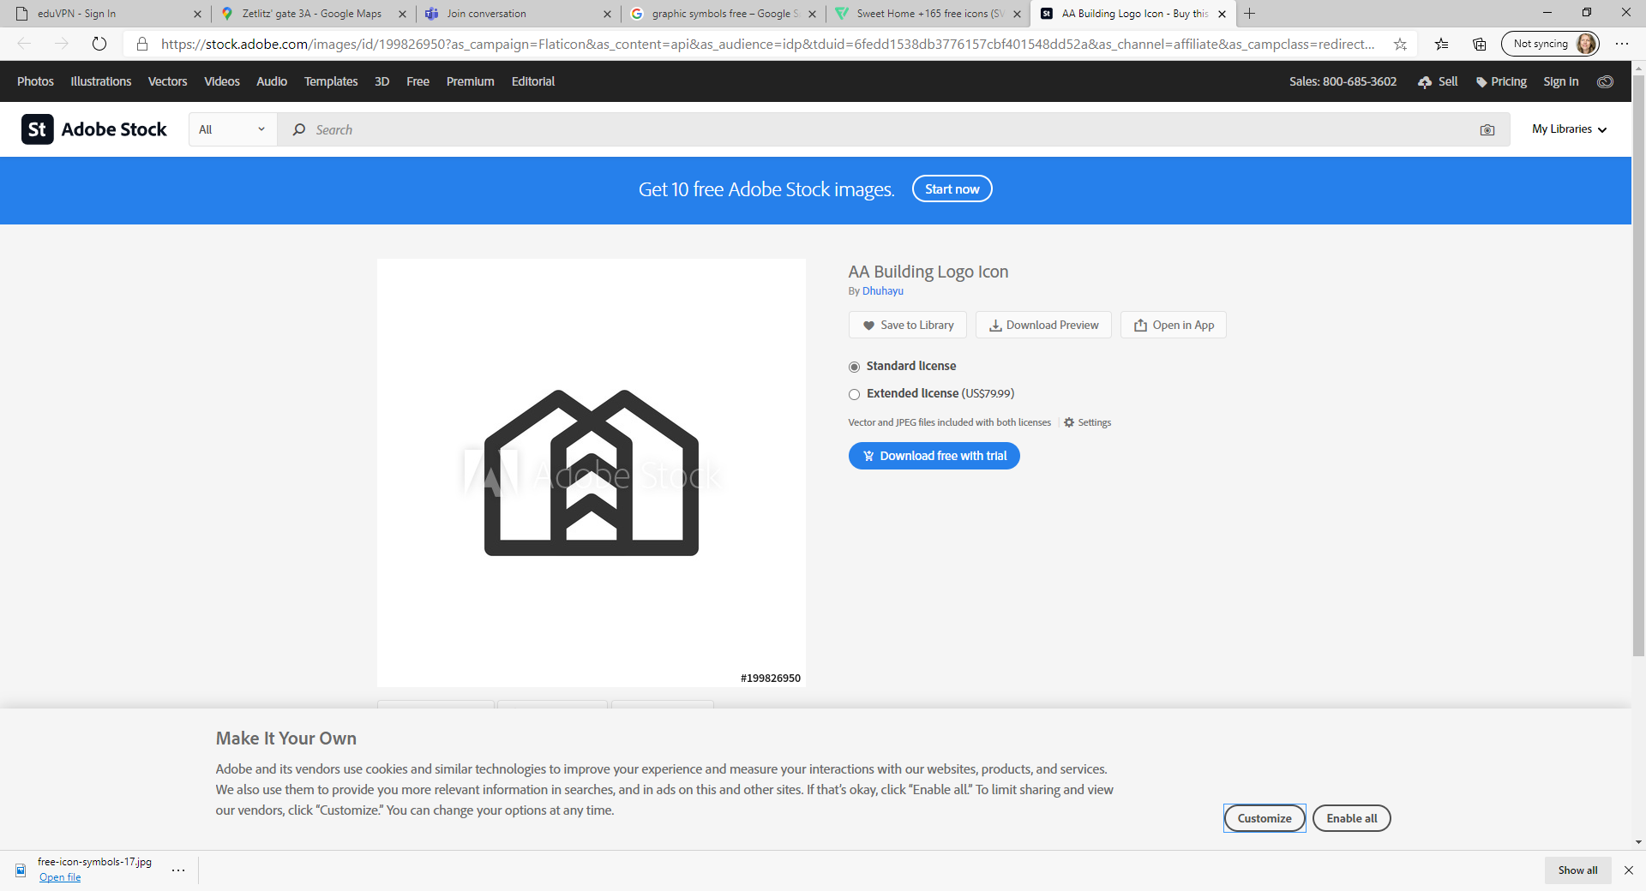
Nærmere om utbyggerdialog for fremtidsrettet boligpolitikk
5. Skap retning og tillit gjennom samarbeid og dialog
DIALOGARENAER
ETABLERE NETTVERK
  For generelle diskusjoner om stedets behov (problemforståelse)
  For diskusjon av hvordan markedsaktører kan svare dem ut (løsningsforståelse)
  Holdningsendring, bevisstgjøring om sosialt bærekraftige lokalsamfunn
ETABLERE SAMARBEIDSARENAER I TRANSFORMASJONSOMRÅDER
(SENTRUMSOMRÅDER)
  Felles plattform å snakke om helhetlig områdeutvikling
  Felles arena for grunneiere – i møte med kommunen som samfunnsutvikler, grunneier og myndighetsutøver (m/ sivilsamfunn)
  Stimulere samarbeid mellom grunneiere
  Få opp samskapingsprosjekt
BEDRE DIALOG PÅ PLANARENAENE
OVERORDNEDE PLANER – SAMFUNNSUTVIKLING!
  En løpende strategisk diskusjon mellom kommunen og byggenæringen om bolig(marked) for alle
  Pålegge samarbeid mellom grunneiere i overordnet plan
OMRÅDEPLANER - TENK GJENNOMFØRING
  Mer involverende prosesser
  Aktiv bruk av strategiske områdeplaner til å oppstille forventninger – hva skal kommunen og utbyggere bidra med
  Kommunen kan stimulere: for eksempel gjennom infrastrukturinvestering (park etc) – og forvente gjenytelser (rimelige boliger)
DETALJREGULERING
  Oppstartsmøtet: avklaring av forventninger og potensial i prosjektet
  Stimulere samarbeidsprosjekt (som samfunnsutvikler + eiendomsaktør + tjenesteutøver)
Notes:
Her gis en litt mer detaljert beskrivelse av rammeverk for dialogen mellom kommune og utbyggere om «bolig for alle». Til venstre beskrives mulige temaer på generelle dialogarenaer, på overordnet nivå og på områdenivå. Til høyre vises mulige temaer i dialogen mellom kommune og utbygger i dialog knyttet til planlegging etter PBL, både på kommuneplannivå, områdeplannivå og i detaljreguleringssaker.

Slide 39
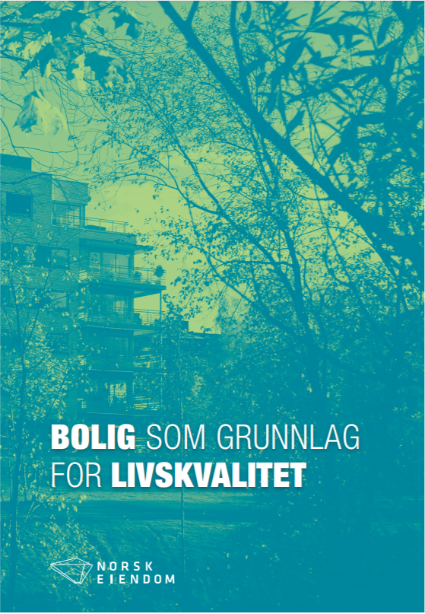
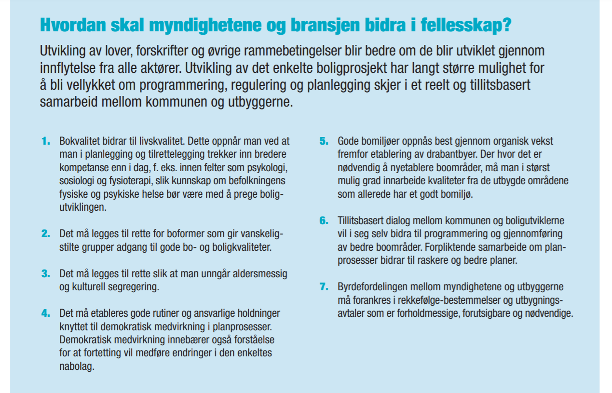
Utbyggerbransjens egen policy for samarbeid og dialog i boligpolitikken
5. Skap retning og tillit gjennom samarbeid og dialog
Notes:
Det er verdt å merke seg at utbyggersiden selv har rettet søkelyset mot bransjens rolle, jfr. bl.a. publikasjonen «Bolig som grunnlag for livskvalitet», utgitt av Norsk Eiendom, som er en bransjeforening for private eiendomsaktører i Norge med ca. 220 medlemmer.
På vegne av bransjen har Norsk Eiendom definert disse sju punktene som ramme for «et reelt og tillitsbasert samarbeid mellom kommunen og utbyggerne». Disse punktene kan gjerne være en del av grunnlaget for å avklare rammer for en overordnet dialog mellom kommune og utbygger om boligpolitikk:
Bokvalitet bidrar til livskvalitet. Dette oppnår man ved at man i planlegging og tilrettelegging trekker inn bredere kompetanse enn i dag, f. eks. innen felter som psykologi, sosiologi og fysioterapi, slik kunnskap om befolkningens fysiske og psykiske helse bør være med å prege boligutviklingen.
Det må legges til rette for boformer som gir vanskeligstilte grupper adgang til gode bo- og boligkvaliteter.
Det må legges til rette slik at man unngår aldersmessig og kulturell segregering.
Det må etableres gode rutiner og ansvarlige holdninger knyttet til demokratisk medvirkning i planprosesser. Demokratisk medvirkning innebærer også forståelse for at fortetting vil medføre endringer i den enkeltes nabolag.
Gode bomiljøer oppnås best gjennom organisk vekst fremfor etablering av drabantbyer. Der hvor det er nødvendig å nyetablere boområder, må man i størst mulig grad innarbeide kvaliteter fra de utbygde områdene som allerede har et godt bomiljø.
Tillitsbasert dialog mellom kommunen og boligutviklerne vil i seg selv bidra til programmering og gjennomføring av bedre boområder. Forpliktende samarbeide om planprosesser bidrar til raskere og bedre planer.
Byrdefordelingen mellom myndighetene og utbyggerne må forankres i rekkefølge-bestemmelser og utbygningsavtaler som er forholdmessige, forutsigbare og nødvendige.

Slide 40
Dialog mellom kommune og utbyggere – hvordan komme i gang?
5. Skap retning og tillit gjennom samarbeid og dialog
Få oversikt: Hvem er de mest sentrale bolig- og eiendomsutviklerne i din kommune?
Har de allerede et etablert nettverkssamarbeid seg imellom? Hvis nei:
Inviter til et første dialogmøte (gjerne som frokostmøte) der kommunen lanserer ideen om overordnet dialog om ønsket boligutvikling i kommunen, gjerne sett i sammenheng med by- og stedsutviklingen generelt.
Hvis partene blir enige om å møtes jevnlig: Lag et lite arbeidsutvalg (2-4 personer) som avklarer hensikten med en mer strukturert dialog, og forbereder 1-2 større dialogmøter pr. år.
I møtene bør kommunens politiske og administrative toppledelse være representert, sammen med relevante fagledere og faglig nøkkelpersonell.
Pass på at kommune og utbyggersiden har felles eierskap til temaene som tas opp. La gjerne hovedansvaret for møtene gå på omgang.
Evaluer møtene jevnlig, i lys av møtenes hensikt og forventninger fra partene. Over tid kan slike møter evt. utvikles til litt fastere strukturer, men tilstreb at møtene holdes på et relativt uformelt nivå, slik at det er enkelt å tilpasse formen til de partene til enhver tid finner nyttig.
Suksesskriterier:
Temaene som drøftes skal holdes på overordnet, prinsipielt nivå. Enkeltsaker skal ikke diskuteres.
Kommunens rolle og signaler i slike møter bør bidra til å styrke utbyggernes opplevelse av at kommunen er forutsigbar og konsistent mht de lange linjene i by-/stedsutviklingen og i boligpolitikken, på tvers av politikk og administrasjon.
Notes:
Nærmere om samarbeid med boligutviklere om bolig for alle
Som vi beskrev innledningsvis i pkt. 5, anbefales det at kommunen og grunneiere/boligutbyggere møtes for å diskutere bolig- og boligbyggebehov. Flere kommuner forteller at de har etablert arenaer for denne type samarbeid. For kommuner som gjerne vil initiere denne type dialog, har vi her skissert en fremgangsmåte.
Etablering av en slik dialogarena kan om ønskelig koples til:
- ny valgperiode, og f.eks. sees i sammenheng med folkevalgtopplæringen
den 4-årige plansyklusen, og f.eks. koples opp mot rullering av kommuneplanen
Diskusjonene i denne type arenaer bør ta utgangspunkt i overordnede problemstillinger som vi viste på de foregående lysarkene, som f.eks.:
Bevisstgjøring: hva ligger i det å skape et sosialt bærekraftig samfunn?
Problemforståelse: diskusjoner om kommunens/byens behov
Løsningsforståelse: hvordan kan markedsaktører svare ut disse behovene?
Nærmere om bolig- og bomiljøkvaliteter.
Utbyggere vi har snakket med er gjennomgående positive til slik dialog, forutsatt at den oppleves som nyttig og reell. Hva som oppleves som «nyttig og reell» dialog må være et løpende tema mellom partene. Dialogen må fange opp kommunenes samlede boligbehov herunder boliger for barnefamilier og andre med «vanlige inntekter» samt boliger for vanskeligstilte, ikke bare hva næringen prioriterer. Innovasjon i boligpolitikken (nye veier til bolig) er et viktig tema, det samme er forståelse for hverandres rammebetingelser: Det å gi utbyggerne økt forståelse for kommunens samfunnsoppdrag knyttet til boligpolitikk, og gi kommunen økt innsikt i utbyggernes kalkyler for lønnsomhet er et godt grunnlag for mer tillitsbasert dialog. Dialogen kan også med fordel omfatte eller sees i sammenheng med by- og tettstedskvaliteter i et bredere perspektiv.
Utbyggerne er også opptatt av at kommunens administrative, og gjerne også politiske, ledelse deltar i møtene sammen med relevante fagledere/nøkkelpersonell, jfr. kulepunkt 5.
Og merk ruten med «viktige spilleregler». Utbyggerne vi har vært i dialog med støtter forutsetningen om at kommunen og næringen møtes uavhengig av enkeltsaker utbyggere har gjennom regulerings- eller byggesaker. Og den siste spilleregelen er kanskje den viktigste: Forutsigbarhet med hensyn til de lange linjene i by- og stedsutviklingen, inkl. ønsket boligpolitikk, understrekes svært tydelig, både av utbyggerne vi har snakket med og av bransjen generelt.

Slide 41
Involvering av innbyggerne
– hvordan få til dette i boligpolitikken?
5. Skap retning og tillit gjennom samarbeid og dialog
KOMMUNENS ROLLE:
«Påse»-rolle/etterspørrer i private planforslag
Demokratikoordinator
Fascilitator- og prosessansvarlig
MÅ BYGGE KOMPETANSE I EGEN ORGANISASJON
Kunnskapsbehov
Metoder
Boligpreferanser - unge, barnefamilier, eldre (typologi, lokalisering, boligsirkulasjon)
Boligpreferanseundersøkelser (survey, kvalitative intervjuer, workshops)
Kvalitet - bolig
- Brukerinvolvering (Survey) og samskapingsarenaer
- Påse at forslagstiller sikrer medvirkning i detaljreguleringsplaner (også samskaping)
Kvalitet - bomiljø, nærmiljø
Dialogbasert involvering og samskapingsarenaer (workshops, plansmier)
- Påse at forslagstiller sikrer medvirkning i detaljreguleringsplaner (også samskaping)
Notes:
Vi vil også utdype litt det siste punktet foran under råd nr. 5 om samarbeid og dialog:
Tilrettelegge for dialog og samskaping med innbyggerne - hvordan få til dette i boligpolitikken?
Dette lysarket beskriver mulige metoder for innbyggerinvolvering knyttet til tre ulike temaer som alle er viktige elementer i en helhetlig kommunal boligpolitikk:
- boligpreferanseundersøkelser, jfr. nærmere beskrivelse foran
- konkretisering av kvalitet knyttet til selve boligen
- konkretisering av kvalitet knyttet til nærmiljøet/bomiljøet
Innenfor alle disse temaene kan arbeidsformer som workshops egne seg. Det er også viktig å huske på at PBL pålegger kommunen et eget «påse»-ansvar knyttet til medvirkning. § 5.1 Medvirkning lyder:
«Enhver som fremmer planforslag, skal legge til rette for medvirkning. Kommunen skal påse at dette er oppfylt i planprosesser som utføres av andre offentlige organer eller private.
Kommunen har et særlig ansvar for å sikre aktiv medvirkning fra grupper som krever spesiell tilrettelegging, herunder barn og unge. Grupper og interesser som ikke er i stand til å delta direkte, skal sikres gode muligheter for medvirkning på annen måte.»
Kommunens ansvar for å påse at det legges til rette for medvirkning i plansaker gjelder altså for planer som fremmes både av private og andre offentlige aktører, og omfatter et særlig ansvar for grupper som barn og unge. Det anbefales at det bygges kompetanse om innbyggerinvolvering i kommuneorganisasjonen, og at denne kompetansen kan benyttes på tvers av sektorer og fagområder.
Innledningsvis pekte vi på mulighetene som ligger i å utvide kommunens rolle i boligpolitikken, jfr. trappa med ulike nivåer: tilrettelegger, premissleverandør, pådriver, aktør. Anbefalingene i dette lysarket, er et godt eksempel på en slik utvidet rolleforståelse.

Slide 42
Refleksjonsspørsmål 5
Skap retning og tillitt gjennom samarbeid og dialog
Med andre offentlige aktører
Med boligutviklere
Dialog og samskaping med innbyggere
Har kommunen arenaer for samarbeid og dialog om boligpolitikk?
Drøfting i grupper 20 min + plenum

Slide 43
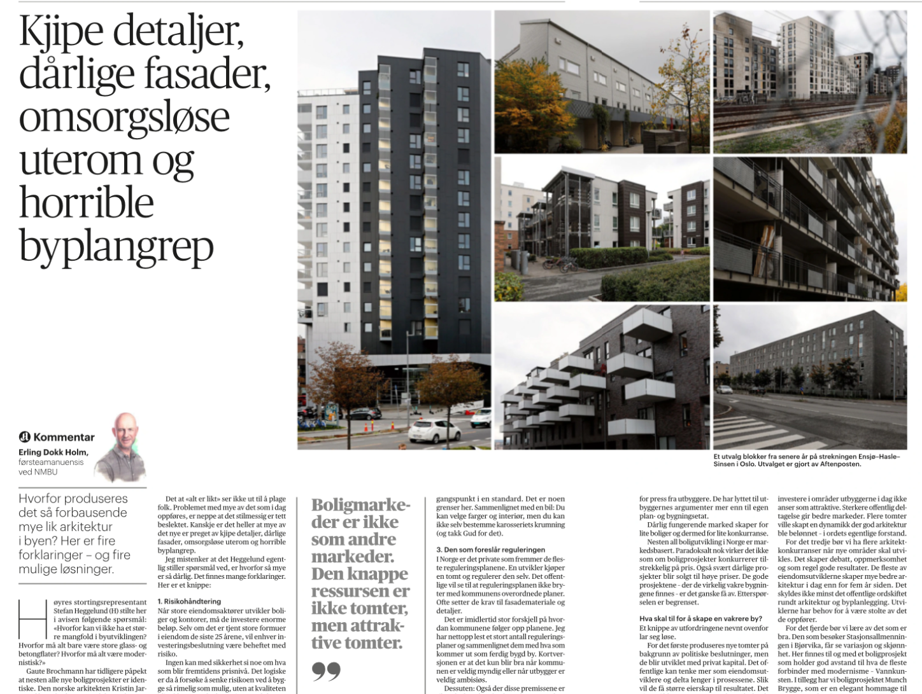
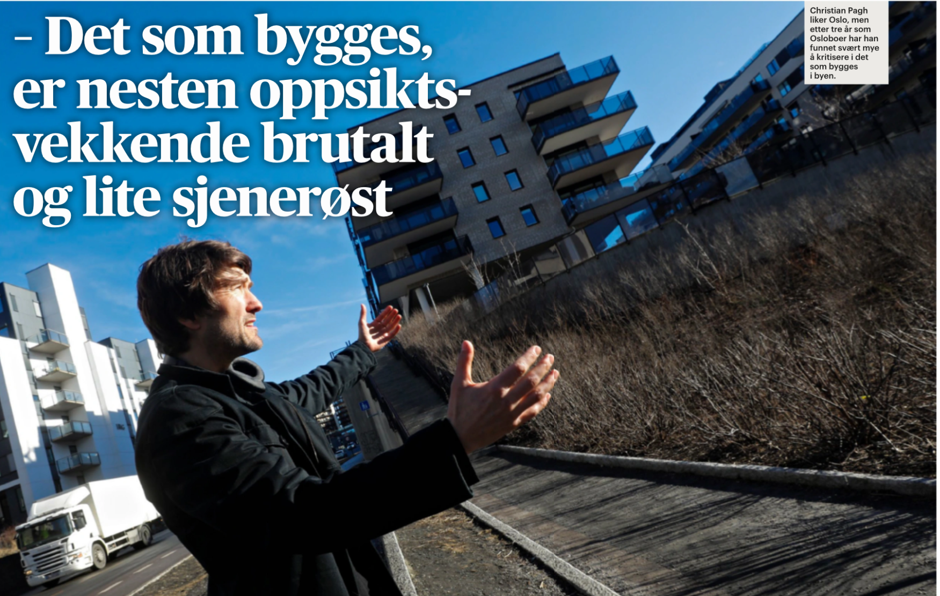
6. Vær garantist for bolig- og bomiljøkvaliteter
Politikk virker! Våg å sette høye mål.
Folkevalgtopplæring og kunnskapsbygging hos politikerne.
Sterke fagmiljøer med innsikt i hva som gir kvalitet.
Notes:
Som vi har vært inne på tidligere i innlegget, setter fortetting i sentrumsområder og knutepunkter kvalitet under press.
Kvaliteten på selve boligen og kvaliteten på uteområdene henger nøye sammen. Erling Dokk Holm, NMBU, bruker sterke ord i sin kommentar i Aftenposten (07.10.2020) for å beskrive det han mener er eksempler på dårlige boligprosjekter. Det samme gjør dansken Christian Pagh, direktør for Oslo Arkitekturtriennale, som er en stor internasjonal konferanse om byutvikling og arkitektur som arrangeres i Oslo hvert tredje år (Aftenposten 07.03.2021). Pragh beskriver følgende svakheter som han mener kjennetegner flere av de nyere utbyggingsområdene i Oslo:
Store, monotone boligområder med veldig lite variasjon i både uttrykk og innhold.
Lave ambisjoner for fellesområder som gater, parker og gårdsrom.
Mange «baksider» og lukkede fasader som ikke bidrar til liv, publikumstilbud eller variasjon.
«Junkarealer» som ikke brukes til noe, samtidig som attraktive fellesarealer er mangelvare.
Store, ugjestfrie gater og veier der fotgjengere og syklister ikke prioriteres.
Manglende omtanke for menneskers bruk og møtesteder i hverdagen
Politisk vilje virker - våg å sette høye mål
Kommunene skal være lydhøre for utbyggernes bunnlinjer, og det de mener er viktige vilkår for vinn-vinn-situasjoner i samspillet mellom utbyggere og kommunen. Men det er viktig at kommunen er seg bevisst sitt ansvar og sin myndighet som samfunnsutvikler, og garantist for gode levekår både for dagens og fremtidens innbyggere. Da er det viktig å minne om at «politikk virker», i den forstand at utbyggere vektlegger politiske signaler. De profesjonelle aktørene på utviklersiden vektlegger forutsigbarhet fra kommunens side mye høyere enn «ja-til-alt». De er også opptatt av at kommunene er forutsigbare og konsekvente i sin politikk, slik at utbyggerne har like/likeverdige rammebetingelser.
Vektlegg politikeropplæring og kunnskapsbygging hos de folkevalgte - om god by- og stedsutvikling generelt og bolig- og bomiljøkvaliteter spesielt.
Vektlegg utvikling av sterke fagmiljøer med innsikt i hva som gir kvalitet, og hvordan tilgjengelige virkemidler kan brukes får å få kvaliteten realisert.
Sterke fagmiljøer og velinformerte politikere er en god kombinasjon. Kommuner som lykkes best i å ivareta kvalitet i samfunnsutviklingen har ofte også tradisjon for tett og bred dialog mellom politikk og administrasjon.

Slide 44

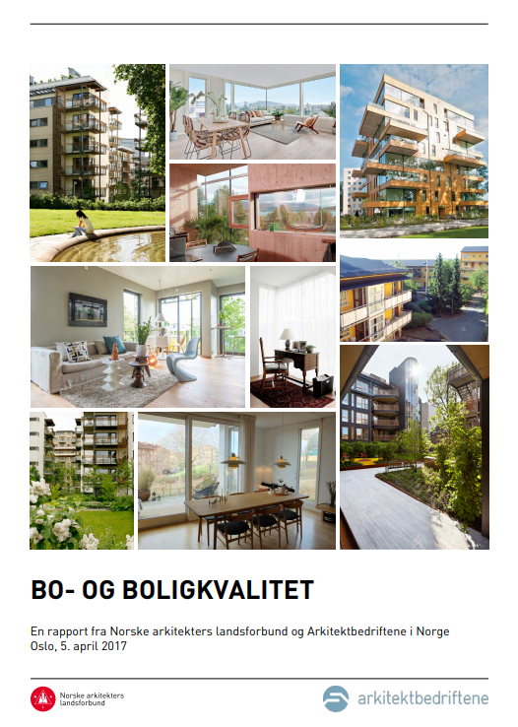
Bolig- og bomiljøkvalitet
6. Vær garantist for bolig- og bomiljøkvaliteter
Notes:
Winston Churchill har sagt: «Vi former bygningene våre og etterpå former de oss.»
Kvaliteter ved bolig, uteområder og nabolag har stor betydning for livskvaliteten vår. I hvor stor grad kvalitet lar seg konkretisere er omdiskutert. Vi tar ikke denne drøftingen her, men nøyer oss med å løfte frem to eksempler på hvordan kvalitet ved boligen og bomiljøer kan beskrives. Innholdet i de to eksemplene, som begge kommer fra arkitektfaglige miljøer, er i stor grad sammenfallende.
I boka «Hva er en god bolig?» (Ketil Moe og Johan-Ditlef Martens, 2017, side 16) presenteres noen kvaliteter både ved selve boligen og omgivelsene som forfatterne mener over tid har vist seg å være viktige:
Omgivelsene og bomiljøet
- kort vei og lett tilgjengelig adkomst mellom bolig og arbeidsplass, samt privat og offentlig service som nærbutikk, skole og barnehage.
Kort vei og lett tilgjengelig adkomst mellom bolig og frilufts- og rekreasjonsområder.
Trafikksikker adkomst til gode leke- og oppholdsarealer ute.
Leke- og uteoppholdsarealer som legger til rette for sosial kontakt, og som tilfredsstiller krav til aktiviteter for barn i ulik alder.
Nærmiljø fritt for støy og luftforurensning.
Boligens plassering
Sol i boligen.
Sol på private og felles utearealer.
Bolig og privat uteplass skjermet for innsyn.
God terrengtilpasning (som tar vare på grønne verdier).
Forfatterne legger videre til grunn at det er en kvalitet at et boligområde har et variert boligtilbud der det er rom for både enslige, barnefamilier, funksjonsfriske og funksjonshemmede, også i sentrale byområder, fordi det kan gi et rikt og stabilt sosialt miljø, og sosial trygghet er en viktig boligkvalitet.
Aktiviteter i boligen
I tillegg trekker forfatterne frem at boliger bør være utformet slik at ulike aktiviteter forstyrrer eller forhindrer hverandre i minst mulig grad:
Matlaging, måltider og opphold
Søvn og hvile
Seksualliv
Personlig vask/hygiene
Nødvendig praktisk arbeid
Oppbevaring av klær og andre bruksgjenstander
Konsentrasjonsarbeid
Lek og sosialt samvær
«Bo- og boligkvalitet» er en rapport utarbeidet av Norske arkitekters landsforbund (NAL) og bransjeforeningen Arkitektbedriftene. Rapporten belyser kvalitet både ved selve boligen og i boligområder, og er ment som et grunnlag for å vurdere hva som er nødvendige virkemidler for å ivareta kvalitet i bolig- og områdebygging. I rapporten presenteres følgende prioriterte kvaliteter:
Boligområder bør:
være trafikksikre og tilrettelagt for barns oppvekst og rekreasjon
ha god kollektivdekning og være tilrettelagt for syklende og gående.
være tilknyttet gater og veier som gir enkel adkomst kollektivtransport
bestå av bebyggelse, gater og uterom som har en variert utforming med klare og gjenkjennelige knutepunkter.
ha nærhet til grønne områder, offentlige og kommersielle tilbud og sosial infrastruktur
ha en størrelse og utforming som sikrer variert vegetasjon, lokal overvannshåndtering, tilstrekkelig sol mot boliger, uteoppholdsareal og grønne lunger.
Ha trygge og lune uteområder som er skjermet mot støy, og med god tilkomst fra boligene.
bygges på en måte som sikrer trygghet, trivsel og deltakelse.
ha en sammensetning som gir en variasjon av beboere som skaper mest mulig kontinuerlig tilstedeværelse og aktivitet.
Boligen bør:
ha gode og funksjonelle planløsninger med rom som er lette å møblere.
legge til rette for at barn kan trives, leke og vokse opp, for sosiale aktiviteter og sammenkomster.
tilrettelegge for at beboerne kan utføre ulike aktiviteter til samme tid uten å forstyrre hverandre.
ha gode dagslysforhold, aller helst gjennomlysning, utsyn, skjerming mot innsyn, tilgang til skjermet uteplass.
ha god lydisolasjon.
ha tilstrekkelig lagringsplass inne i selve boligen (i tillegg til sportsbod).
være fleksibel nok til å tilpasse seg ulike behov, funksjonsevne og livsfaser.
I tillegg peker rapporten på aktuelle områder for videre forskning og kunnskapsutvikling:
Boligområder:
Erfaringer med å etablere nye boligområder med god kvalitet og høy tetthet i tilknytning til kollektivnettet.
Hvordan skape sosial trygghet og stabilitet i bomiljø?
Hvilken betydning har alderssammensetning og kulturforskjeller?
Studier av virkemidler benyttet i andre land som kan vurderes som forbilder.
Sammenheng mellom mental og fysisk helse og registrerte kvaliteter i bomiljø og boligområder.
Boliger:
Hva er de reelle boligbehovene og preferanser blant ulike deler av befolkningen?
Hva er minstemål for at de små boligene kan få en tilstrekkelig bokvalitet?
Hva vet vi om barns utvikling i små boliger?
Hva bør være minstekrav til permanente boliger basert gode brukskvaliteter, møbleringsmuligheter og et minimum av fleksibilitet?
Rapporten fremhever også betydningen av å synliggjøre referanseprosjekter fra inn- og utland, og
det å jobbe mot en boligpolitikk som ivaretar viktige funn fra den løpende kunnskapsutviklingen på feltet.
Behovet for utvikling av ny kunnskap er noe vi vil komme tilbake til avslutningsvis i dette innlegget.

Slide 45

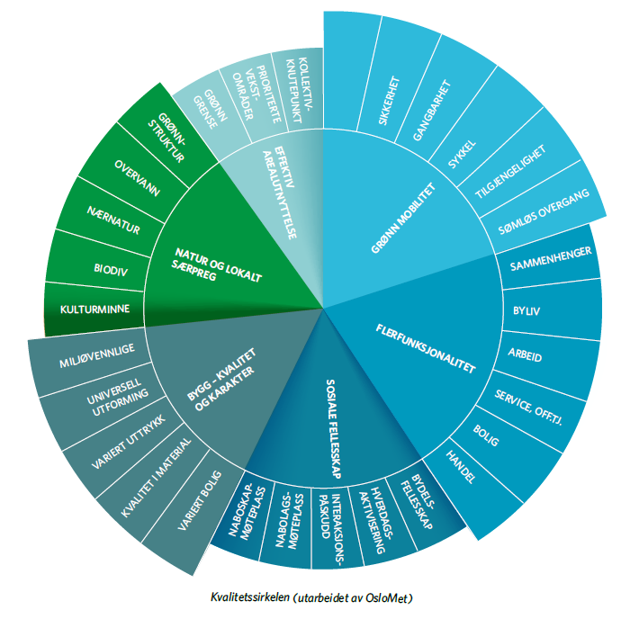
6. Vær garantist for bolig- og bomiljøkvaliteter
Notes:
Regional tilrettelegging og kunnskapsbygging om bykvalitet og bomiljø
Fylkeskommunene har en viktig rolle som planfaglig veileder. Her er eksempler på kunnskapsbygging på regionalt nivå knyttet til temaene kvalitet og bomiljø.
Veilederen «Fortetting og transformasjon med bykvalitet i bybåndet» er en oppfølging av «Regional plan for areal og transport i Oslo og Akershus» (2015). Planen legger opp til at fremtidig vekst i regionen skal løses ved å utvikle byer og tettsteder framfor videre spredt utbygging. Bybåndet, som er det sammenhengende byområdet mellom Oslo, Lillestrøm, Ski og Asker, skal ta en høy andel av veksten. Strategisk samarbeid om felles areal- og transportstruktur i bybåndet er en oppfølgingsoppgave i handlingsprogrammet for den regionale planen. Et sentralt tema for samarbeidet er hvordan fortetting og transformasjon kan sikre god stedsutvikling.
Denne veilederen beskriver prosesser og metoder for fortetting og transformasjon med bykvalitet.
Den oppsummerer de viktigste grepene for å legge til rette for fortetting med bykvalitet i 10 punkter:
Planlegg for bykvaliteter på alle plannivåer
Definer det urbane hierarkiet
Tenk områdenivå
Opptre koordinert internt i kommunen og benytt et bredt spekter av virkemidler
Bruk prosjektorganisering for å skape samarbeid
Sett av nok ressurser
Avklar prinsipper for gjennomføring så tidlig som mulig
Koordinert eierskap fremmer helhetlige løsninger
Jobb med flere prosesser samtidig
Lag en strategi for midlertidighet
Veilederen presenterer også «kvalitetssirkelen», basert på seks kvalitetsdimensjoner:
1. Effektiv arealutnyttelse
2. Flerfunksjonalitet
3. Sosiale fellesskap
4. Grønn mobilitet
5. Natur og lokalt særpreg
6. Byggenes kvalitet og karakter

Slide 46


6. Vær garantist for bolig- og bomiljøkvaliteter
Notes:
Regional tilrettelegging og kunnskapsbygging om bykvalitet og bomiljø
Her er et annet eksempel på regional tilrettelegging: Rapporten «Bomiljø og kvalitet – livskraftige nabolag» (2019) er et underlagsdokument for «Regionalplan for Jæren 2050», som ble vedtatt i 2020. Rapporten til venstre inneholder konkrete forslag til retningslinjer om tetthet og kvalitet i den nye regionale planen innenfor følgende temaer:
Stedsforming
Arealpolitikk og arealeffektivitet
Stedsanalyse
Kvalitetskrav til utforming
Stedsspesifikke krav
Krav til tetthet
Veiledning og utvidelse av plansamarbeidet
Bolig og bokvalitet
Kommunal boligpolitikk
Kvalitetskrav
Gode uteområder
Kommunal planlegging av uteområder
Kvalitetskrav til felles uteareal
Samspill med offentlige byrom
Størrelse på minste felles uteareal
Utforming av felles leke- og aktivitetsarealer

Slide 47
Refleksjonsspørsmål 6
Vær garantist for bolig- og bomiljøkvaliteter
Kvaliteter ved boligen
Kvaliteter ved uteområdene
Nye boligers bidrag til nærmiljøet/bydelen/stedet
Nye boliger som bidrag til å håndtere levekårsutfordringer
Bruk av normer, retningslinjer og bestemmelser
Hvordan kan kommunen være garantist for bolig- og bomiljøkvaliteter?
Drøfting i grupper 20 min + plenum

Slide 48
6. Veien videre – behov for nye arbeidsformer og ny kunnskap

Slide 49


Behov for utvikling av nye arbeidsformer og ny kunnskap
Strategisk byledelse
Arenaer og prosesser for boligpolitisk innovasjon
Nye FoU-prosjekter
Notes:
Strategisk byledelse - utvikling av et nasjonalt program, der boligpolitikk er en av flere moduler
Danmark har i flere år hatt et tilbud om etterutdanning i strategisk byledelse for kommunens toppledelse, plansjefer/fagledere og politikere. Programmet er utviklet og drevet av DAC (Dansk Arkitektur Center) på vegne av et partnerskap bestående av stiftelsen Realdania, Kommunalteknisk Chefforening og Kommunaldirektørforeningen. Det store flertallet av danske kommuner har deltatt i programmet, og det er utviklet mye erfaringer og gode eksempler på byer som bruker strategisk byledelse som verktøy. Programmet definerer strategisk byledelse slik:
Strategisk byledelse er samspillet mellom politisk og administrativ toppledelse, som skaper beslutninger om utvikling og transformasjon av byer basert på kunnskap om samfunnsutvikling, stedets muligheter og identitet.
Et lignende program bør vurderes etablert i Norge.
Arenaer og prosesser (tenketanker) for boligpolitisk innovasjon
Det er behov for samlingsplass(er) for ideer, nytenkning, pilotering, forskningsresultater og retorikk rundt ikke-kommersielle, inkluderende, rimelige, beboerdrevne og alternative boligløsninger. En slik arena for utforsking og systematisering av ny kunnskap vil i neste omgang kunne gi nyskapende politiske prosesser og avgjørelser.
Forskningsprosjektet «Strategic Housing» (2020 – 2022) er et godt eksempel på et forskningsprosjekt som «tar opp tråden» fra KS’ FoU-prosjekt om helhetlig kommunal boligpolitikk. Dette forskningsprosjektet skal utforske:
Hvordan sikre inkluderende lokale boligmarkeder
-som gir lavinntektsgrupper tilgang
-som gir sosialt og økonomisk heterogene boligområder
-som i sum gir mangfoldige byområder og nabolag?
Utdypende problemstillinger i forskningsprosjektet:
Hvordan sikre at ethvert lokalområde har et tilstrekkelig bredt tilbud?
Hvordan bestille større bredde i nybyggingen?
Hvordan sikre at lavinntektsgrupper har tilgang til det lokale boligmarkedet?
Hvordan planlegge slik at alle delområder og lokale markeder har et tilstrekkelig bredt tilbud - slik at vi unngår hoping og segregering?
Forskningsprosjektet har som mål å etablere lærende og samskapende arenaer, og vil bl.a. videreføre KS-nettverket for inkluderende boligpolitikk, og innhente erfaringer fra norske kommuner. I tillegg vil det bli etablert en samskapendearena for boligmangfold i Hovinbyen. Dette forskningsprosjektets arbeidsformer vil være en nyttig utprøving av en «tenketank for boligpolitisk innovasjon».
I tillegg bør det vurderes å etablere tverrfaglige regionale råd for nyskaping i boligpolitikken, der Husbanken, statsforvalter, fylkeskommune, utbyggere, boligbyggelag m.fl. deltar. Dette kan med fordel prøves ut som pilot i en eller flere fylkeskommuner. Slike regionale råd kan fungere som en ressursgruppe for nye tanker om bolig-, areal-, og transportplanlegging, gi faglige råd, initiere piloter m.m.
Nye FoU-prosjekter
Tenketanker som beskrevet over og andre kompetansemiljøer, både akademikere og praktikere, er viktige ressurser for å få opp relevante temaer for videre FoU-arbeid.
Ett tema som peker seg ut som spesielt relevant for videre forskning og utredning, er hvilke arealplansvar som bør gis når sosial bærekraft skal innarbeides tydeligere i dagens ATP-strategi for fortetting rundt kollektivknutepunkter. Hvilken rolle kan f.eks. tett/lav bebyggelse velegnet for barnefamilier spille når landets mange mellomstore og mindre byer og tettsteder skal vokse og videreutvikles? Og hvordan sikre grønn mobilitet og «nærhet til alt» i slike strukturer?
«Bo- og boligkvalitet»-rapporten fra NAL peker på aktuelle områder for videre forskning og kunnskapsutvikling:
Boligområder:
Erfaringer med å etablere nye boligområder med god kvalitet og høy tetthet i tilknytning til kollektivnettet.
Hvordan skape sosial trygghet og stabilitet i bomiljø?
Hvilken betydning har alderssammensetning og kulturforskjeller?
Studier av virkemidler benyttet i andre land som kan vurderes som forbilder.
Sammenheng mellom mental og fysisk helse og registrerte kvaliteter i bomiljø og boligområder.
Boliger:
Hva er de reelle boligbehovene og preferanser blant ulike deler av befolkningen?
Hva er minstemål for at de små boligene kan få en tilstrekkelig bokvalitet?
Hva vet vi om barns utvikling i små boliger?
Hva bør være minstekrav til permanente boliger basert gode brukskvaliteter, møbleringsmuligheter og et minimum av fleksibilitet?
Rapporten fremhever også betydningen av å synliggjøre referanseprosjekter fra inn- og utland, og
det å jobbe mot en boligpolitikk som ivaretar viktige funn fra den løpende kunnskapsutviklingen på feltet.
FoU-prosjekter som studerer foregangskommuner og identifiserer best-practice knyttet til helhetlig boligpolitikk er også relevant. Det samme er studier av markedets respons på en slik politikk.

Slide 50
Mange kommuner er i gang!
VEDLEGG
Oslo – nye veier til egen bolig
Asker – forbilde for mange kommuners boligpolitiske strategiarbeid
Bergen og Sandnes – økt kunnskap om boligbehov gjennom boligpreferanseundersøkelser
Ringerike og Ås – helhetlig boligplanlegging som beredskap for sterk vekst
Kristiansand - boligpolitikken som integrert del av plan- og styringssystemet
Bergen – aktiv eierrådighet ved bruk av kommunale eiendommer
Nittedal – tydelig og stabil tverrfaglig organisering
Notes:
Vi har valgt å løfte frem et knippe kommuner som jobber med de ulike temaene i de strategiske grepene som er presentert foran.

Slide 51
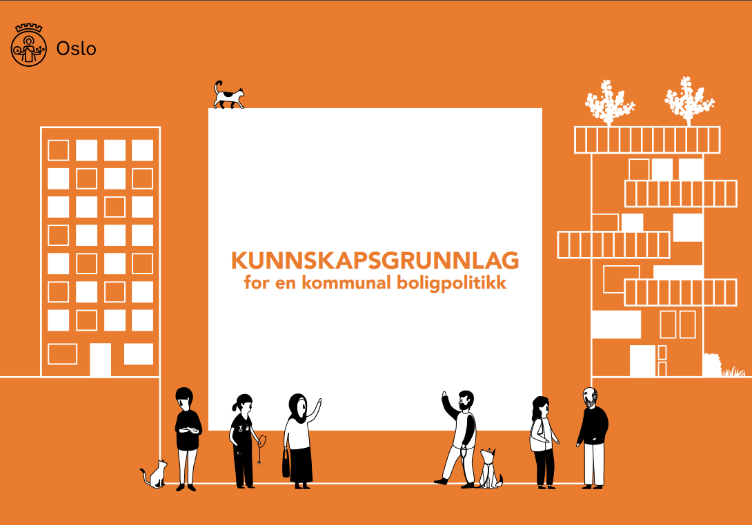
Oslo kommune – nye veier til egen bolig
Høye mål i Byrådsplattform 2019 – 2023: minst 1000 nye boliger i tredje boligsektor innen utgangen av 2023. På sikt skal 20% av boligene være «rimelige boliger».
Vil prøve ut en rekke nye løsninger som skal gjøre veien til egen bolig enklere for flere
- innsats for leie-bolig
- etablererbolig
- leie til eie-bolig
Grundig underlagsdokumentasjon: «Kunnskapsgrunnlag for en kommunal boligpolitikk» (2019) velegnet som «lærebok» og oppslagsverk.
Notes:
Strategisk råd nr. 1 Bygg kunnskap og velg politisk retning
Som grunnlag for en politisk sak om nye veier til egen bolig, har Oslo kommune utarbeidet et svært grundig kunnskapsgrunnlag. Både dette kunnskapsgrunnlaget, som inkluderer flere eksempler fra både inn- og utland, og selve saken, som presenterer flere nye løsninger, kan være nyttig bakgrunnsstoff.

Slide 52
Asker kommune – forbilde for mange kommuners boligpolitiske strategiarbeid
15% av nye boliger skal være rimelige.
Aktiv utnytting av PBLs muligheter: leilighetsfordeling, utbyggingsavtaler.
Kommunal eiendomspolitikk: betinget salg av kommunal eiendom.
Husbankens virkemidler og kommunale støtteordninger.
Tilrettelegging for nye boformer slik at eldre kan bo hjemme lengst mulig.
Notes:
Ett av eksemplene som Oslo kommune løfter frem i «Kunnskapsgrunnlag for en kommunal boligpolitikk» (2019), er Asker kommune. Asker er et forbilde for mange kommuners boligpolitiske strategiarbeid, på grunn av den brede tilnærmingen som kulepunktene viser.

Slide 53
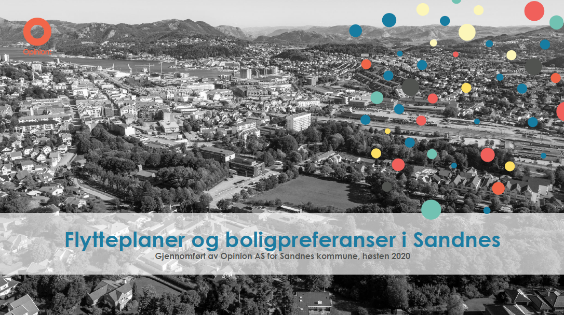
Bergen og Stavangerregionen – økt kunnskap om boligbehov gjennom boligpreferanseundersøkelser
Notes:
Strategisk råd nr. 1 Bygg kunnskap og velg politisk retning
Bergen: Bergen kommune har gjennomført en boligreferanseundersøkelse med fokus på både eldre og barnefamilier. Undersøkelsen er en del av en større boligpolitisk satsing som omfatter både mål- og strategiarbeid og kunnskapsbygging/metodeutvikling i samarbeid med eksterne.
Sandnes: Sandnes kommune har også fått gjennomført en boligreferanseundersøkelse. Den er gjennomført av Opinion AS høsten 2020.

Slide 54
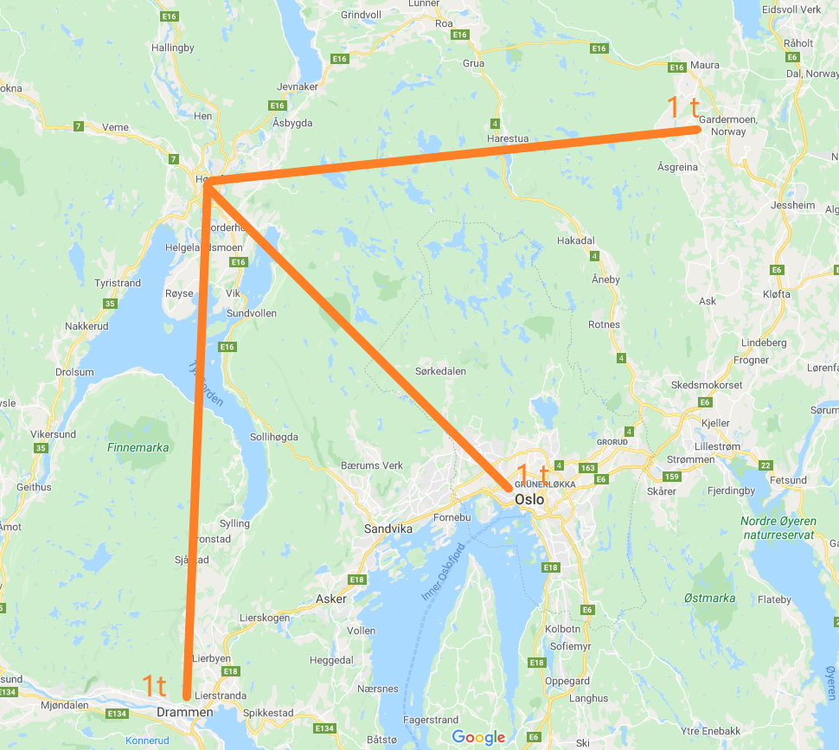

Ringerike og Ås – beredskap for sterk vekst gjennom helhetlig boligplanlegging
Ringerike og Ås – helhetlig boligplanlegging som beredskap for sterk vekst
Ringerike:
Ringeriksbanen og ny E16
Planlegger for sterk og konsentrert vekst i Hønefoss by.
Flere kommunalt eide tomter i sentrum, som planlegges brukt strategisk i boligpolitikken.
Deltaker i Europan16-konkurranse for å definere rammer for utvikling av tomtene.
Ås:
Follobanen
Planlegger for sterk og konsentrert vekst i Ås sentrum.
Har utarbeidet en helhetlig boligpolitisk plan med tiltaksdel.
Den boligsosiale dimensjonen er innarbeidet i den boligpolitiske planen.
Notes:
Sterk og konsentrert vekst i Hønefoss by
Bl.a. som følge av fellesprosjektet Ringeriksbanen og nye E16, planlegger Ringerike for sterk vekst, og en konsentrasjon av denne veksten (70%) i Hønefoss by. Ringerike eier flere tomter i sentrum av Hønefoss, ca 70 mål totalt. Kommunen ønsker å bruke disse strategisk i boligpolitikken, og ønsker å definere spennende rammer for utvikling av disse tomtene gjennom deltakelse i Europan.
Europan er verdens største arkitektkonkurranse for arkitekter, landskapsarkitekter og planleggere under 40 år. Arrangeres annen hvert år i Norge. I styret for Europan Norge sitter representanter fra AHO, NTNU, Bergen arkitekthøgskole, NAL, Norsk Form, NMVU. Sekretariatet drives av arkitektkontoret Kaleidoscope Nordic.
Eksempler på problemstillinger som belyses:
Hvordan lage en attraktiv bydel med et bredt bo- og levetilbud
Delingsøkonomi
Klima og miljø i bygge- og driftsfase
Bærekraftig mobilitet
Kobling mot byen med ny gang- og sykkelbro
Hensyn til bekkedrag og biomangfold
Hvordan ivareta dyrka mark, og tilrettelegge aktiv matproduksjon ved å innlemme eksisterende landbruksområder i ny boligbebyggelse – urbant landbruk
Byplanen for Hønefoss (områderegulering, 2019) er en viktig ramme for arbeidet.
Sterk og konsentrert vekst i Ås sentrum
Bl.a. som følge av Follobanen (nytt dobbeltspor Oslo-Ski), planlegger Ås for sterk vekst, og en konsentrasjon av denne veksten til Ås sentrum. Føringene i Regional plan for areal og transport i Oslo og Akershus sier at 80% av veksten i Ås skal komme i sentrum.
Ås kommune har utarbeidet en boligpolitisk plan m/tiltaksdel, der tidligere boligsosial plan er innarbeidet. Det har vært en grundig og tverrfaglig planprosess. Planen ble utarbeidet som følge av en «frittstående» politisk bestilling, men er fra 2020 innarbeidet i planstrategien. Kommunen jobber nå med å sikre oppfølging gjennom årlige virksomhetsplaner, og avklaringer av hvordan den boligpolitiske planen skal legge føringer for sentrumsutviklingen.

Slide 55
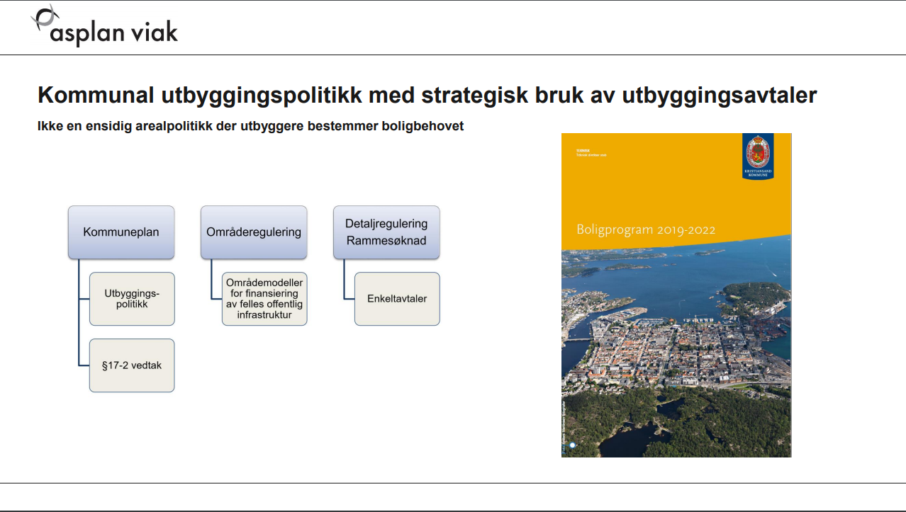
Kristiansand kommune – boligpolitikken som integrert del av plan- og styringssystemet
Notes:
Strategisk råd nr. 2: Bruk kommunenes styringssystem og mulighetene i planlovgivingen
Kristiansand er eksempel på en kommune som har en god modell for integrering av boligpolitiske vurderinger som en del av den årlige handlingsprogram- og økonomiplanprosessen, og også en god modell for bruk av utbyggingsavtaler.

Slide 56
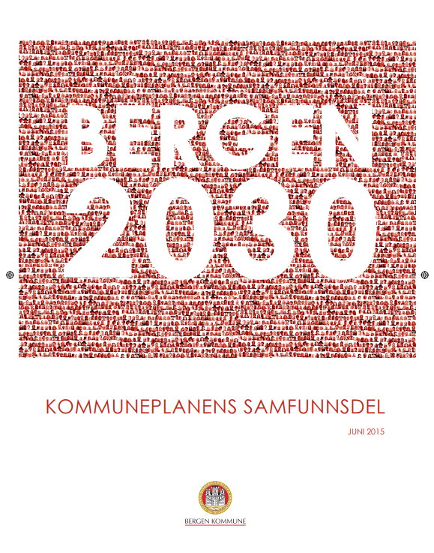
Bergen kommune – aktiv eierrådighet ved bruk av kommunale eiendommer
Forankret og gjort politiske vedtak om bruk av ulike boligpolitiske virkemidler, deriblant forkjøpsrett og eierrådighet.
Slettebakken: På en kommunal eiendom i et vedtatt fortettingsområde er det potensial for å bygge ut minst 300 boliger. Her ønsker kommunen å «øve seg på» ny praksis ved å utøve eierrådighet på en måte som sikrer utvikling av boliger for folk flest og ikke kun for de mest kjøpesterke gruppene. Ved salg av eiendommen ønsker kommunen å stille konkrete krav til hvordan tomten skal bygges ut, krav til boformer, mulighet for billige etablererboliger, «leie til eie»-boliger, krav til målgrupper med mer.
«…kommunen bør ta en mer aktiv rolle for å sikre tilstrekkelig utbygging av gode og varierte boliger for fremtiden.»
Notes:
Strategisk råd nr. 4: Vær en strategisk eiendomsaktør
Bergen er en av flere kommuner som jobber aktivt med å bruke grunneierrollen strategisk i boligpolitikken, se beskrivelsen av området Slettebakken i dette lysarket.

Slide 57

Nittedal kommune – tydelig og stabil tverrfaglig organisering
Tverrsektorielt team med representanter fra planavdeling, boligkontor, kommunalt eiendomsforetak, kommunalteknikk og kommuneadvokaten.
Prosjektleder med organisatorisk og faglig autoritet til å sikre fremdrift og koordinering.
Vektlegger tett samspill med økonomiavdelingen.
Har én planavdeling som jobber med hele spekteret av planer etter PBL.
Eksempel på virkemiddelbruk:
Benytter forkjøpsrett til markedspris for inntil 10% ved førstegangssalg av leiligheter.
Notes:
Strategisk råd nr. 5: Avklar administrativ ansvarsplassering og organisering
Nittedal har en tydelig og stabil tverrfaglig organisering av det boligpolitiske arbeidet, som svarer godt på de anbefalingene vi gir under strategisk råd nr. 5.

